Slide 1
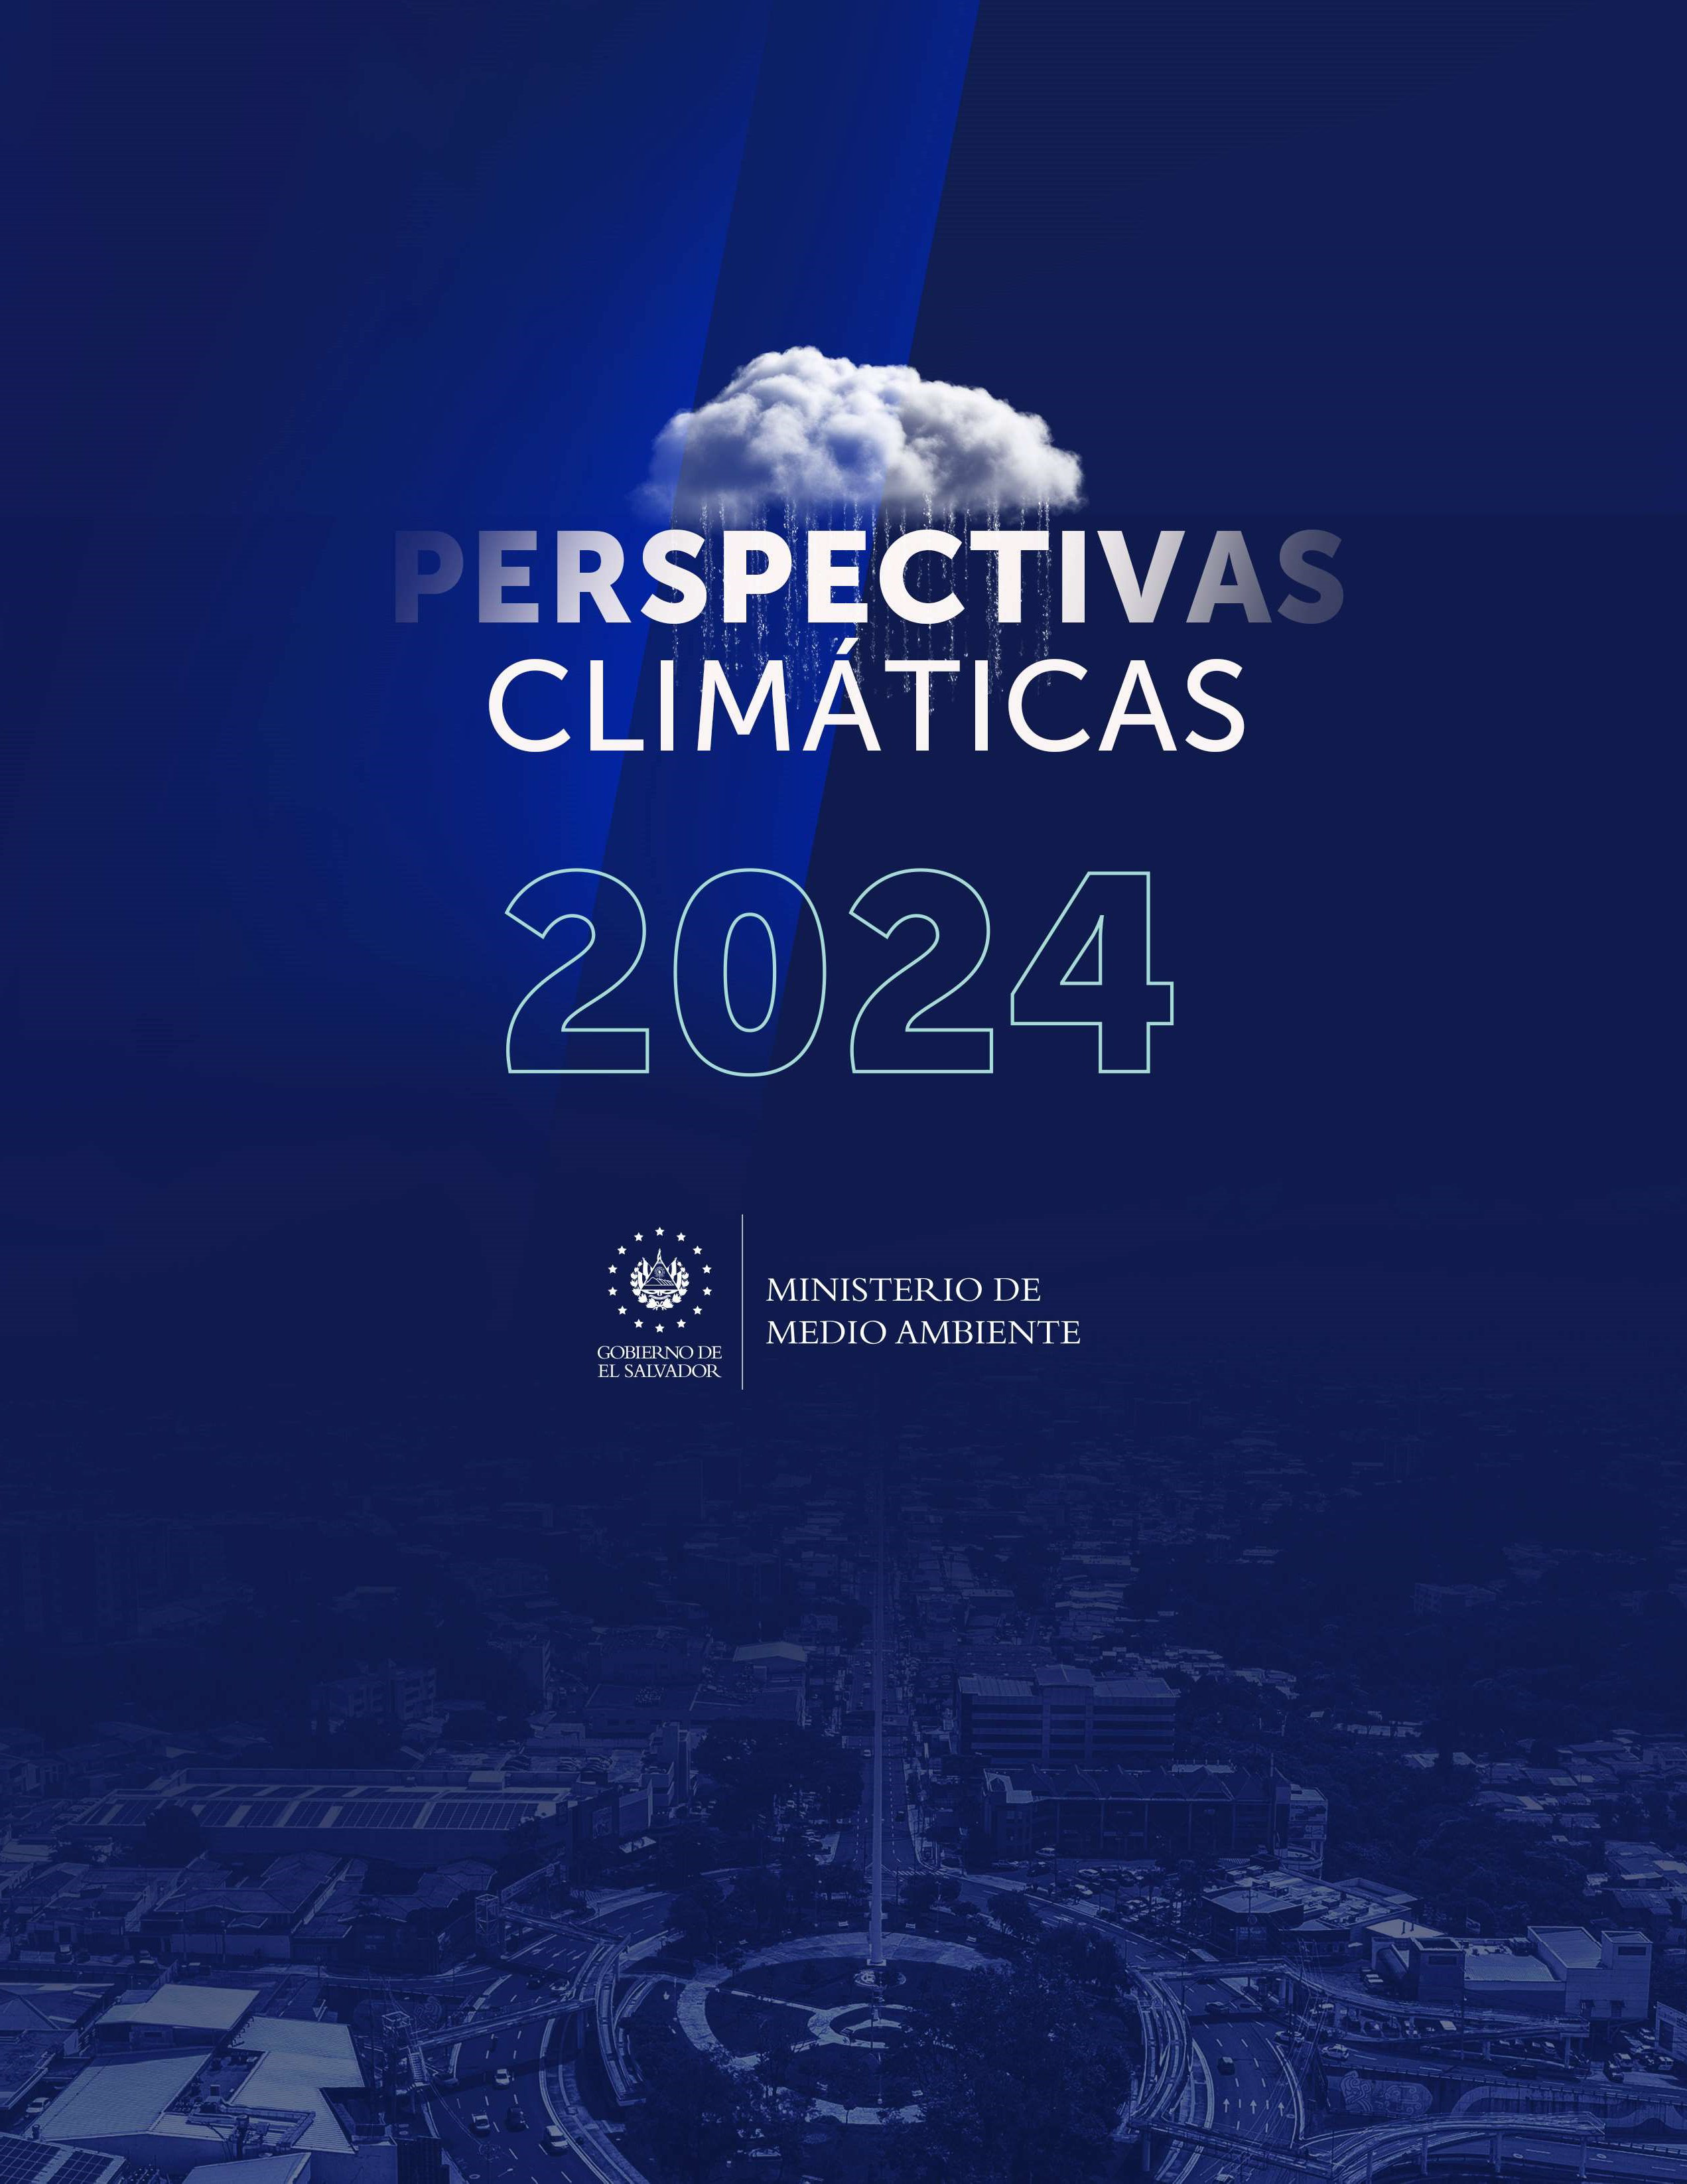

Slide 2
Perspectiva nacional del clima Periodo mayo-agosto 2024
Ministerio de Medio Ambiente, El Salvador, Centroamérica. Fernando Andrés López Larreynaga
Ministro
Luis Eduardo Menjívar
Director General del Observatorio de Amenazas y Recursos Naturales
Pablo Ernesto Ayala Montenegro Gerente de Meteorología
Sidia Sire Marinero Tobar
Coordinadora Área de Clima y Agrometeorología
Elaboración de pronósticos
Alirio Rosa, Napoleón Galdámez, Amides Figueroa y Sidia Marinero
Elaboración de mapas
Alirio Rosa, Napoleón Galdámez, Fátima Diaz, Antonio Medina y Juliana Escamilla
Redacción
Sidia Sire Marinero
Revisión técnica Pablo Ayala
Edición y diseño
Gerencia de Comunicaciones
Abril, 2024
Este documento puede ser reproducido todo o en parte, reconociendo los derechos del Ministerio de Medio Ambiente.
Ministerio de Medio Ambiente.
Kilómetro 5 ½ carretera a Santa Tecla, calle y colonia Las Mercedes, Edificios MARN, instalaciones ISTA, San Salvador, El Salvador, Centroamérica.
Teléfono: (+503) 2132-6276
Sitio web: www.ambiente.gob.sv
Correo electrónico: medioambiente@ambiente.gob.sv
2
Ministerio de Medio Ambiente

Slide 3
Contenido
Listado de Tablas
Listado de Figuras
Siglas y acrónimos Introducción Antecedentes Forzantes climáticos
Temporada de huracanes 2024 Perspectivas periodo mayo a agosto 2024
Pronóstico de temperaturas
Pronóstico de ola de calor
Pronóstico del Inicio de la Época Lluviosa (IELL) Pronóstico de canícula y Sequía meteorológica Pronóstico de temporales
Pronóstico de lluvias
Trimestre mayo - junio - julio 2024 (trimestre MJJ) Mayo 2024
Junio 2024
Julio 2024
Agosto 2024
Conclusiones Referencias bibliográficas
4
4
6
8
9
14
16
17
17
20
21
21
21
22
22
25
27
29
31
33
34
3
Ministerio de Medio Ambiente

Slide 4
Listado de Tablas
Tabla 1
Resumen de Vientos Nortes pronosticados y observados entre
diciembre 2023 y marzo 2024
Tabla 2
Pronóstico de huracanes 2024 cuenca del Pacífico Oriental
Tabla 3
Pronóstico de huracanes 2024 cuenca del Atlántico
Tabla 4
Perspectiva de temperatura promedio de máxima, mínima, media
mensual (mayo-agosto 2024) y trimestre MJJ.
Tabla 5
Fechas probables del IELL 2024 en El Salvador
Tabla 6
Cuadro de lluvia promedio nacional 1991 a 2020 y pronóstico de
mayo- agosto 2024 y trimestre MJJ
Listado de Figuras
Figura 1
Lluvia promedio nacional preliminar entre diciembre 2023 y marzo
2024, comparada con la Norma climatológica serie 1991 a 2020
Figura 2
Comportamiento de la temperatura mínima y máxima mensual a
escala nacional entre diciembre 2023 y marzo 2024, comparado con la Norma climatológica serie 1991 a 2020
Figura 3
Comportamiento de la temperatura mínima, máxima y media por zona
climática para el cuatrimestre de diciembre 2023 y marzo 2024, comparado con la Norma climatológica serie 1991 a 2020.
4
Ministerio de Medio Ambiente y Recursos Naturales

Slide 5
Figura 4
Número de días en que el umbral de la ola de calor fue superado entre
el 1 y el 28 de marzo 2024
Figura 5
Recorrido, pronóstico determinístico y probabilístico de El Niño 3.4.
Figura 6
Recorrido y pronóstico determinístico del Índice de ATN
Figura 7
Perspectiva de escenarios de temperatura media trimestre MJJ 2024
Figura 8
Perspectiva de temperatura promedio máxima del trimestre MJJ 2024
Figura 9
Perspectiva de temperatura promedio mínima del trimestre MJJ 2024
Figura 10
Perspectiva de temperatura media promedio del trimestre MJJ 2024
Figura 11
Perspectiva de escenarios de lluvia para el trimestre MJJ 2024
Figura 12
Perspectiva de acumulados de lluvia para el trimestre MJJ 2024
Figura 13
Perspectiva de la anomalía de lluvia acumulada para el trimestre MJJ
2024
Figura 14
Perspectiva de escenarios de lluvia para mayo 2024
Figura 15
Perspectiva de lluvia acumulada para mayo 2024
Figura 16
Perspectiva de anomalía de lluvia acumulada para mayo 2024
Figura 17
Perspectiva de escenarios de lluvia para junio de 2024
Figura 18
Perspectiva de acumulados de lluvia para junio 2024
Figura 19
Perspectiva de anomalía de lluvia acumulada para junio 2024
Figura 20
Perspectiva de escenarios de lluvia para julio 2024
Figura 21
Perspectiva de lluvia acumulada para julio 2024
Figura 22
Perspectiva de anomalía de lluvia acumulada para julio 2024
Figura 23
Perspectiva de escenarios de lluvia para agosto 2024
5

Slide 6
Figura 24
Perspectiva de lluvia acumulada para agosto 2024
Figura 25
Perspectiva de anomalía de lluvia acumulada para agosto 2024
Siglas y acrónimos
AA
Años Análogos
ATN
Índice de Temperatura de la Superficie del Mar del Atlántico Tropical Norte
CCA
Área de Clima y Agrometeorología
CPT
Herramienta de Predictibilidad del Clima
ENOS
El Niño-Oscilación del Sur
IELL
Inicio Época Lluviosa
NMME
Ensamble de Modelos Climáticos Norteamericanos
WRF
Modelo de Investigación y Pronóstico del Tiempo
6

Slide 7

7
Ministerio de Medio Ambiente

Slide 8
Introducción
El Ministerio de Medio Ambiente, a través de la Dirección del Observatorio de Amenazas y Recursos Naturales, por medio de la Gerencia de Meteorología y el área de Clima y Agrometeorología elabora y emite -de manera sistemática- la Perspectiva nacional del clima, siendo esta la primera del año 2024.
En esta publicación se presenta la perspectiva que contiene información correspondiente al primer trimestre de la época lluviosa que abarca los meses de mayo, junio y julio (MJJ) de 2024, adicionalmente se incluye una perspectiva preliminar del mes de agosto 2024.
El documento contiene información, de manera general, sobre el comportamiento climático en El Salvador entre diciembre 2023 y el 31 de marzo 2024, en términos comparativos de lo observado con el promedio de la Norma climatológica serie 1991- 2020, en lo que respecta a las variables meteorológicas de lluvia, temperatura y viento que se plasmó en la perspectiva anterior.
En esta Perspectiva del clima se hace énfasis en fenómenos atmosféricos propios de la época lluviosa, en El Salvador, tales como el Inicio de la Época Lluviosa (IELL), pronóstico de acumulados de lluvias mensuales, la anomalía de los acumulados mensuales y trimestrales esperados con respecto a la serie climatológica y su categorización por escenarios Arriba (A), Bajo (B) o dentro de lo Normal (N).
Se brinda un pronóstico general para la temporada de huracanes 2024 en las cuencas del Atlántico y del Pacífico-Este, así como también la probabilidad de eventos extremos relacionados tanto al déficit como al exceso de lluvia.
De igual manera se presenta la perspectiva de las variables de temperatura media, máxima y mínima para El Salvador correspondiente al trimestre MJJ, así como la posibilidad de ocurrencia de olas de calor durante ese periodo.
Finalmente, se presentan los mapas que representan las perspectivas climáticas de lluvia y temperatura para el periodo de mayo a agosto y el trimestre MJJ 2024.
8

Slide 9
Antecedentes
El año 2023 se caracterizó por ser un año excepcional en los registros extremos de diversas variables meteorológicas en diferentes partes del mundo y El Salvador no fue la excepción.
El fenómeno de El Niño (Temperatura de la Superficie del Mar -TSM- más cálida de lo normal en el Pacífico Ecuatorial) así como las condiciones cálidas en aguas del Atlántico Norte y el Mar Caribe, fueron parte de los forzantes climáticos que caracterizaron el comportamiento y la dinámica atmosférica de 2023.
El acumulado de lluvia promedio en El Salvador, al cierre de 2023, presentó un déficit del 7.6% con un acumulado a escala nacional de 1750 mm, ubicando el año 2023 en el octavo año más seco de los últimos 30 años; además, la temperatura media a escala nacional fue 0.6°C arriba del promedio anual y se posiciona como el año más cálido de los últimos 30 años.
En el primer trimestre de 2024 continúa activa la fase cálida del ENOS – El Niño, de acuerdo a los registros y al monitoreo de los diferentes centros mundiales del clima, su máximo fue alcanzado entre noviembre y diciembre 2023; posteriormente se ha observado el descenso de las anomalías positivas en la superficie del mar, es decir un “enfriamiento”, por lo que el pronóstico en la evolución del ENOS muestra la transición a condiciones neutrales para el trimestre comprendido entre abril-mayo-junio. Luego existe una probabilidad -entre el 60 y 70% debido a la continuidad del enfriamiento en el Pacífico Central- de que ocurra un cambio rápido a condiciones de La Niña para el trimestre julio- agosto-septiembre. Este comportamiento trae consigo impactos importantes al comportamiento atmosférico en El Salvador para 2024, por lo que es importante conocer las perspectivas aquí emitidas y tomar las acciones pertinentes en base a la información que se brinda.
En la Perspectiva anterior, del cuatrimestre correspondiente a la época seca de diciembre 2023 a marzo 2024, se plantearon condiciones predominantemente dentro de los rangos normales con respecto a la lluvia y escenarios arriba de lo normal en lo concerniente a las temperaturas; las condiciones observadas durante ese periodo fueron las siguientes:
En diciembre de 2023 el acumulado mensual de lluvia fue de 2.6 mm, representando un 71% de déficit de lluvia con respecto al promedio normal 1991-2020. El déficit continuó en los meses de enero febrero y marzo 2024 (76%, 44% y 88% respectivamente) como se observa en la Figura 1.
Estas condiciones descritas en el comportamiento de la lluvia en el país, resultan en escenarios normales y bajo lo normal, algo previsible ya que son meses de la temporada 9

Slide 10
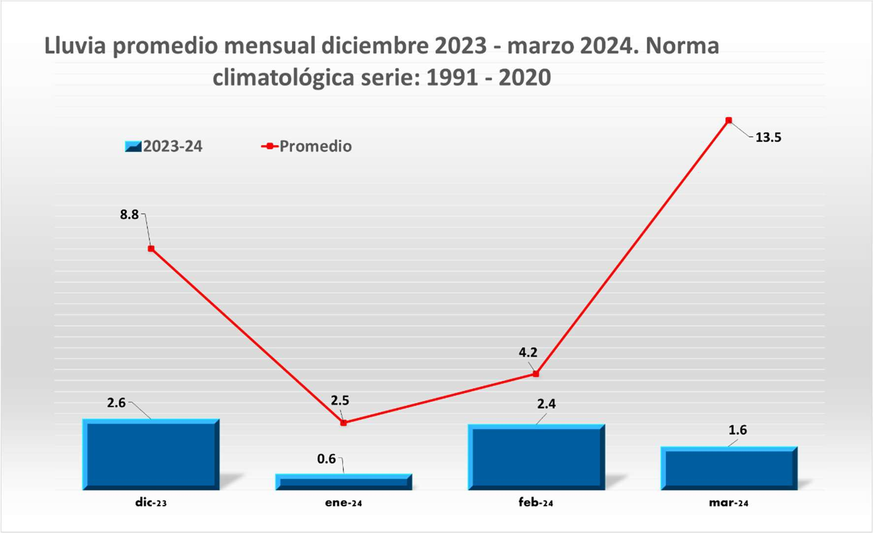
seca que se juntan con el Fenómeno de El Niño, condición que a su vez ha dado paso a que el primer trimestre del año 2024 se caracterice por un ambiente caluroso.
Figura 1. Lluvia promedio nacional preliminar entre diciembre 2023 y marzo 2024, comparada con la Norma climatológica serie 1991 a 2020. Fuente: MARN-DOA-GMT.
Las altas temperaturas mensuales registran anomalías positivas durante el cuatrimestre de la perspectiva anterior, superando en cada uno de los meses la temperatura del promedio climatológico en el rango de +0.5 y +1.6 °C a escala nacional, únicamente en el mes de febrero -debido a la incursión de Vientos Nortes-, la temperatura máxima tuvo una anomalía negativa de -0.2 °C, es decir ligeramente abajo del promedio mensual climatológico. (Figura 2). En la Figura 3 se observa el comportamiento de la temperatura del cuatrimestre de diciembre a marzo por zona climática.
10

Slide 11
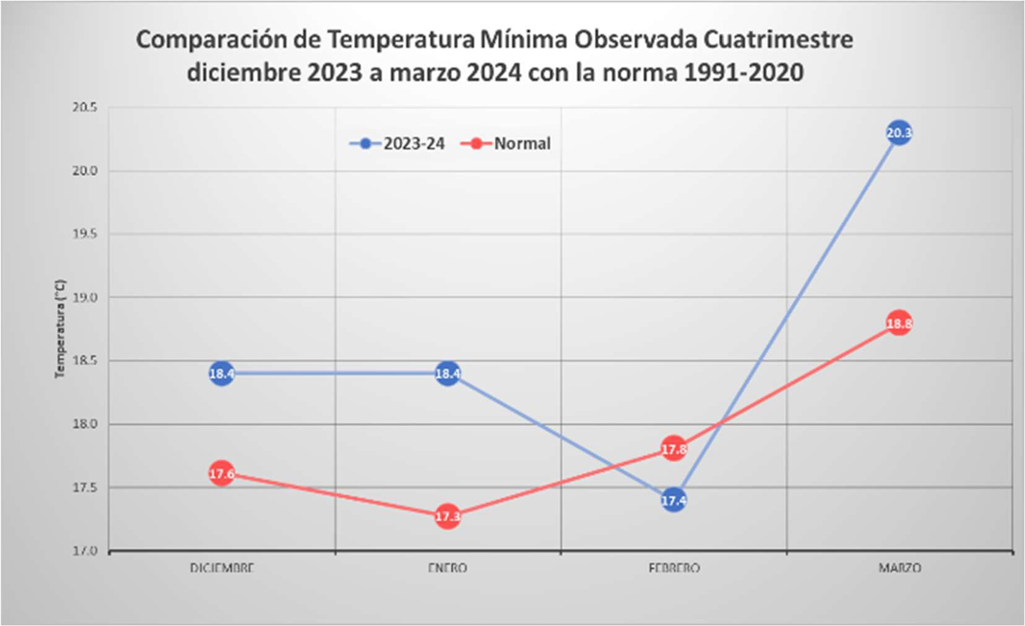
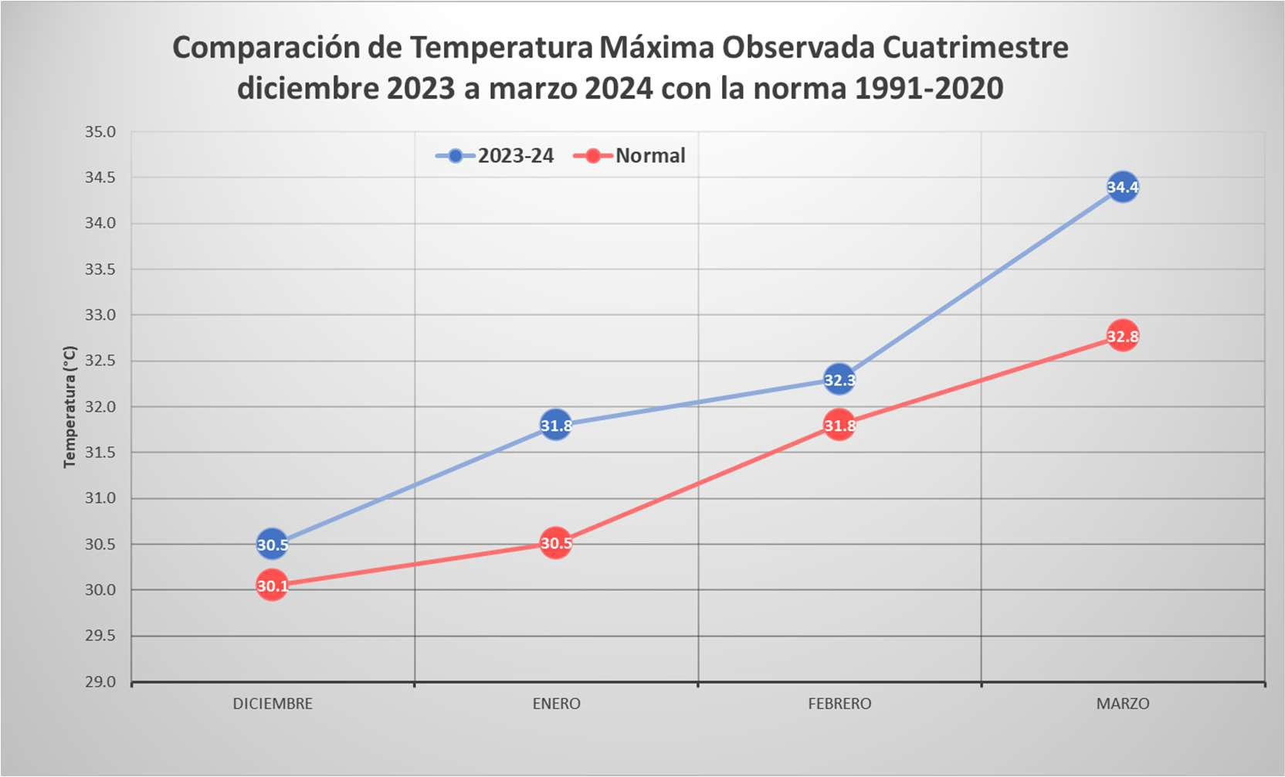
Figura 2. Comportamiento de la temperatura mínima (arriba) y máxima (abajo) mensual a escala nacional entre diciembre 2023 y marzo 2024, comparado con la Norma climatológica serie 1991 a 2020. Fuente: MARN- DOA-GMT.
11

Slide 12
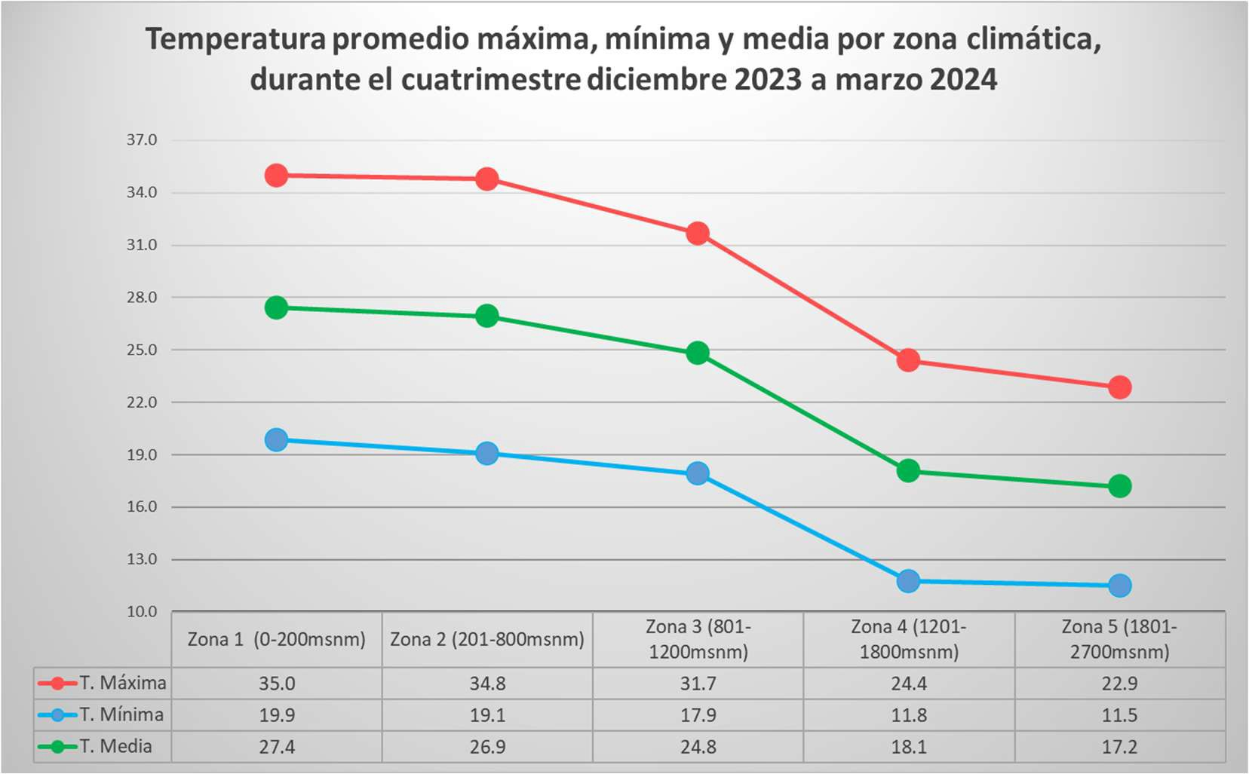
Figura 3. Comportamiento de la temperatura mínima, máxima y media por zona climática para el cuatrimestre de diciembre 2023 y marzo 2024, comparado con la Norma climatológica serie 1991 a 2020. Fuente: MARN-DOA - GMT.
Además, durante marzo las altas temperaturas dieron paso al registro de una ola de calor, superando el umbral en todas las estaciones de monitoreo de temperatura a nivel nacional, teniendo una duración entre el 1 y el 27 de marzo. Con la entrada de un sistema frontal a la región centroamericana y la incursión de Vientos Nortes en el país se puso fin a este evento; con él disminuyeron las temperaturas máximas en horas de la tarde, pero se mantuvo el ambiente cálido incluso a primeras horas de la noche.
El umbral de la ola de calor fue superado en un máximo de 23 días en las estaciones de Güija (Santa Ana) y Chorrera del Guayabo (Cabañas), 22 días en las estaciones de San Andrés (La Libertad) y Perquín (Morazán); mientras que en Los Naranjos (Sonsonate) y Candelaria de La Frontera (Santa Ana) superaron el umbral durante 21 y 20 días respectivamente (Figura 4).
Durante marzo 2024 y dentro del evento de ola de calor se superaron los récords históricos de temperatura máxima de 4 estaciones: Güija (Santa Ana) con un registro de 41.2°C, Cojutepeque (Cuscatlán) con 37.2°C, La Palma (Chalatenango) con 35.4°C y Perquín (Morazán) con 34.3°C
Con respecto a la incursión de Vientos Nortes, en el periodo de diciembre 2023 a marzo 2024, hubo mayor actividad en los meses de diciembre y febrero con 4 eventos respectivamente como se observa en la Tabla 1.
12

Slide 13
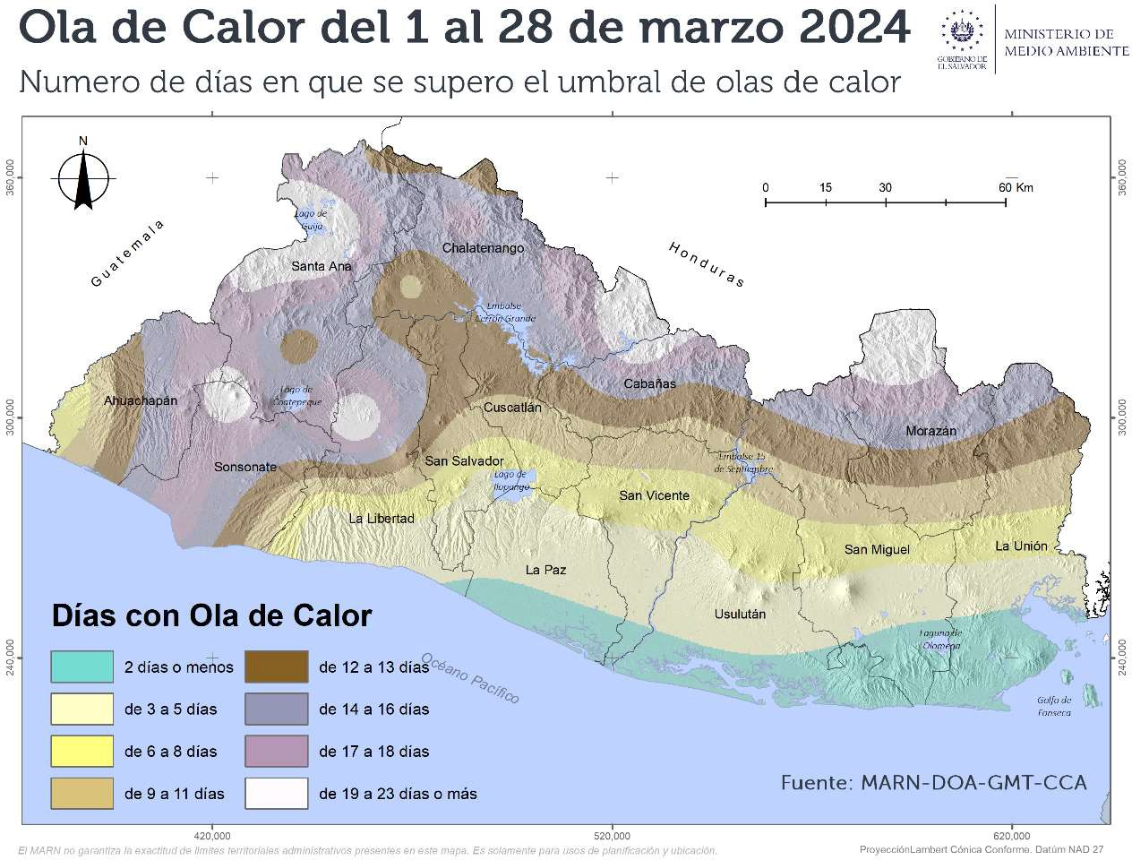
Figura 4. Número de días en que el umbral de la ola de calor fue superado entre el 1 y el 28 de marzo de 2024. Fuente: MARN- DOA-GMT
Tabla 1. Resumen de Vientos Nortes pronosticados y observados entre diciembre 2023 y marzo 2024. Fuente: MARN-DOA-GMT.
 | Mes Pronosticado Promedio normal Observado
 | Diciembre 2023 | 2 a 3 | 1 a 5 | 4
 | Enero 2024 | 2 a 3 | 2 a 5 | 2
 | Febrero 2024 | 1 a 2 | 1 a 4 | 4
 | Marzo 2024 | 0 a 1 | 1 a 4 | 1
 | Total | 5 a 9 | 5 a 18 | 11
13

Slide 14
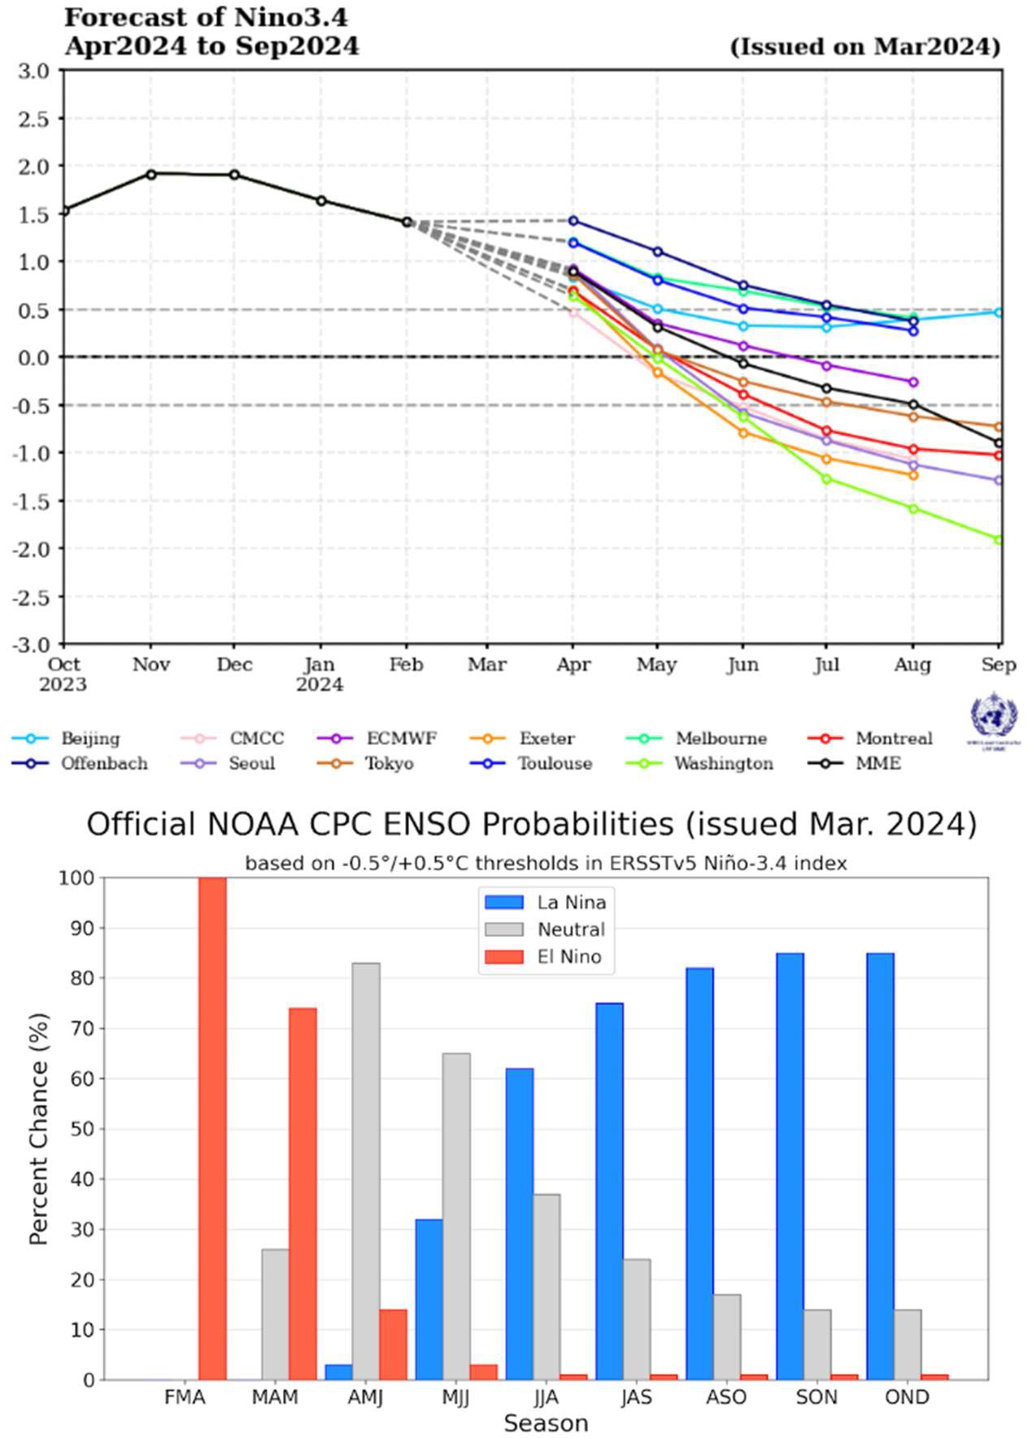
Forzantes climáticos
La Figura 5a corresponde al recorrido y pronóstico de las anomalías de temperatura superficial en el mar en la Región Niño 3.4 del Océano Pacífico Ecuatorial. Nótese que las anomalías positivas han alcanzado su máximo en los meses de noviembre y diciembre 2023, cercanos a los +2.0°, condición de un Niño fuerte; a partir de enero 2024 se observa el descenso de las anomalías, pero manteniéndose sobre el umbral de +0.5°, (línea en negro).
Figura 5 . Recorrido, pronóstico determinístico y probabilístico de El Niño 3.4. 5.a) -arriba- Recorrido y pronóstico determinístico, línea continua negra es la condición desde octubre 2023 y, en colores el pronóstico de los centros mundiales del clima hasta septiembre 2024. 5.b) -abajo- Pronóstico probabilístico emitido en el mes de marzo 2024. Fuente: WMO-LRF/IRI.
14

Slide 15
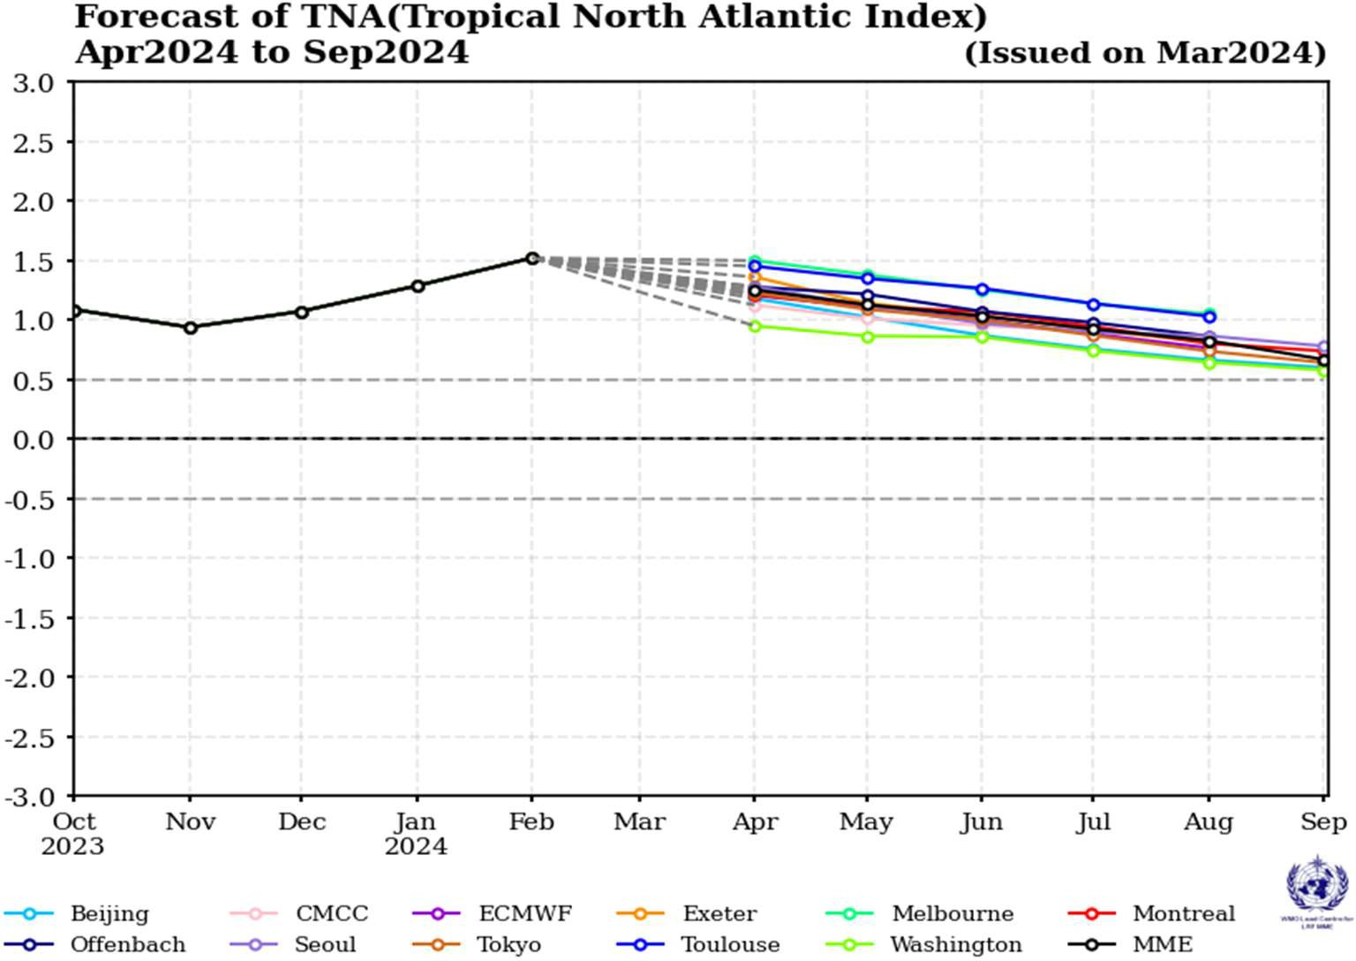
De acuerdo a pronósticos de modelos climáticos, se observa la disminución de las anomalías con mayor persistencia en el rango de condiciones neutrales (entre -0.5° y
+0.5°) entre los meses de mayo a julio 2024 (correspondiente a la perspectiva), con la tendencia a que el enfriamiento continúe y supere el umbral para alcanzar condiciones de La Niña en el trimestre julio-agosto-septiembre 2024.
El pronóstico probabilístico oficial de la Administración del Océano y la Atmósfera de los Estados Unidos (NOAA) y del Instituto de Investigación Internacional para el Clima y Sociedad (IRI) (Figura 5b) confirma la transición a condiciones neutrales, con una probabilidad arriba del 80% para el trimestre abril-mayo-junio 2024; además, una probabilidad superior al 70% de cambio a condiciones de La Niña para el trimestre julio- agosto-septiembre, abarcando este pronóstico el periodo de la presente Perspectiva, como un forzante climático importante.
Por su parte la temperatura de la superficie del mar, en la zona del Atlántico Norte, se prevé (Figura 6) que continúe en anomalías cálidas (positivas) sobre el umbral de +0.5 para el periodo de la presente Perspectiva, lo que puede contribuir al desarrollo de sistemas como ondas tropicales y ciclones tropicales en la cuenca del Atlántico, algo que favorece la formación de nubosidad y presencia de lluvias en El Salvador.
Figura 6 . Recorrido y pronóstico determinístico del Índice de ATN. Línea continua negra es la condición desde octubre de 2023 y, en colores, el pronóstico de los centros mundiales del clima hasta septiembre de 2024. Fuente: WMO-LRF.
15

Slide 16
Temporada de huracanes 2024
La temporada de huracanes inicia el 15 de mayo para el Pacífico Oriental y el 1 de junio en el Atlántico Norte, finalizando ambas el 30 de noviembre de 2024. Este año se prevé una temporada muy activa, principalmente en la cuenca del Océano Atlántico, y en la cuenca del Océano Pacífico Oriental ligeramente superior al promedio. Durante los meses de mayo y junio existe probabilidad media de que al menos dos sistemas ciclónicos se muevan en las cercanías de la costa pacífica centroamericana y afecten al territorio nacional. El pronóstico para ambas cuencas se describe a continuación:
Cuenca del Pacífico Oriental:
Tabla 2. Pronóstico de huracanes 2024 cuenca del Pacífico Oriental. Fuente: Centro Europeo de Previsiones Meteorológicas de mediano plazo (ECMWF) actualizado a mes abril
 | Sistema Cantidad Promedio pronosticada climatológico
 | Tormentas tropicales | 10 | 10
 | Huracanes | 7 | 5
 | Huracanes mayores (Categoría 3, 4 y 5) | 3 | 4
 | Número total de tormentas con nombre | 17 | 15
Cuenca del Atlántico y Golfo de México:
Tabla 3. Pronóstico de huracanes 2024 cuenca del Atlántico. Fuente: Departamento de Ciencias Atmosféricas de la Universidad de Colorado, EE. UU.
 | Sistema Cantidad Promedio pronosticada climatológico
 | Tormentas tropicales | 12 | 10
 | Huracanes | 11 | 4
 | Huracanes mayores (Categoría 3, 4 y 5) | 5 | 3
 | Número total de tormentas con nombre | 23 | 14
16

Slide 17
Perspectivas periodo mayo a agosto 2024
El Área de Clima y Agrometeorología (CCA) utiliza tres métodos para producir las perspectivas del clima: los Años Análogos (AA), la Herramienta de Predictibilidad del Clima (CPT, por su sigla en inglés) y las salidas del modelo numérico WRF-Clima para El Salvador.
Para este periodo, los pronósticos por mes y estacional (trimestre mayo-julio), utilizan la serie de lluvia local de las 25 estaciones climatológicas y las temperaturas de dichas estaciones con una serie de tiempo histórico.
En el caso de AA calculados en CCA, se seleccionan para este periodo (en orden cronológico): 1998, 2007, 2010, 2013, 2016.
Para el caso del CPT-Histórico se usó la variable Presión Media al Nivel del Mar (PMSL), desde 1971 a 2023 y la lluvia local de las 25 estaciones climatológicas principales.
En CPT-MOS se usó la temperatura superficial del mar, prevista por los modelos norteamericanos NCAR, NMME y CMC2.
Para la corrida del WRF-Clima, se utilizaron las condiciones iniciales del modelo CFSv2 del mes de marzo de 2024.
Finalmente se promedian y pondera, para cada estación, el valor de pronóstico de lluvia de cada uno de los métodos, tomando en cuenta las corridas de los diferentes modelos climáticos mundiales y la condición de los diferentes forzantes climáticos; luego se procede a elaborar los mapas de lluvia por escenario de categoría, así como los mapas y perspectivas correspondientes a las temperaturas.
Pronóstico de temperaturas
En cuanto a escenarios por categoría, para el trimestre MJJ 2024, en temperatura media, los resultados indican un predominio de los escenarios Normal (N) en la mayor parte del país; en segundo lugar, el escenario es Arriba de lo normal (A) y se presentará en la franja costera y cordillera del Bálsamo, cadena volcánica desde Sonsonate hasta Usulután; en el sector norte entre Santa Ana y Chalatenango, y al norte de los departamentos de Morazán y La Unión, todo esto respecto al promedio climatológico correspondiente a la serie climatológica 1991-2020 (Figura 7).
Durante el trimestre MJJ 2024 las tardes tendrán temperaturas altas, e igual se espera que las noches sean cálidas, con tendencia a refrescar en horas nocturnas, principalmente cuando se tenga presencia de lluvias.
17

Slide 18
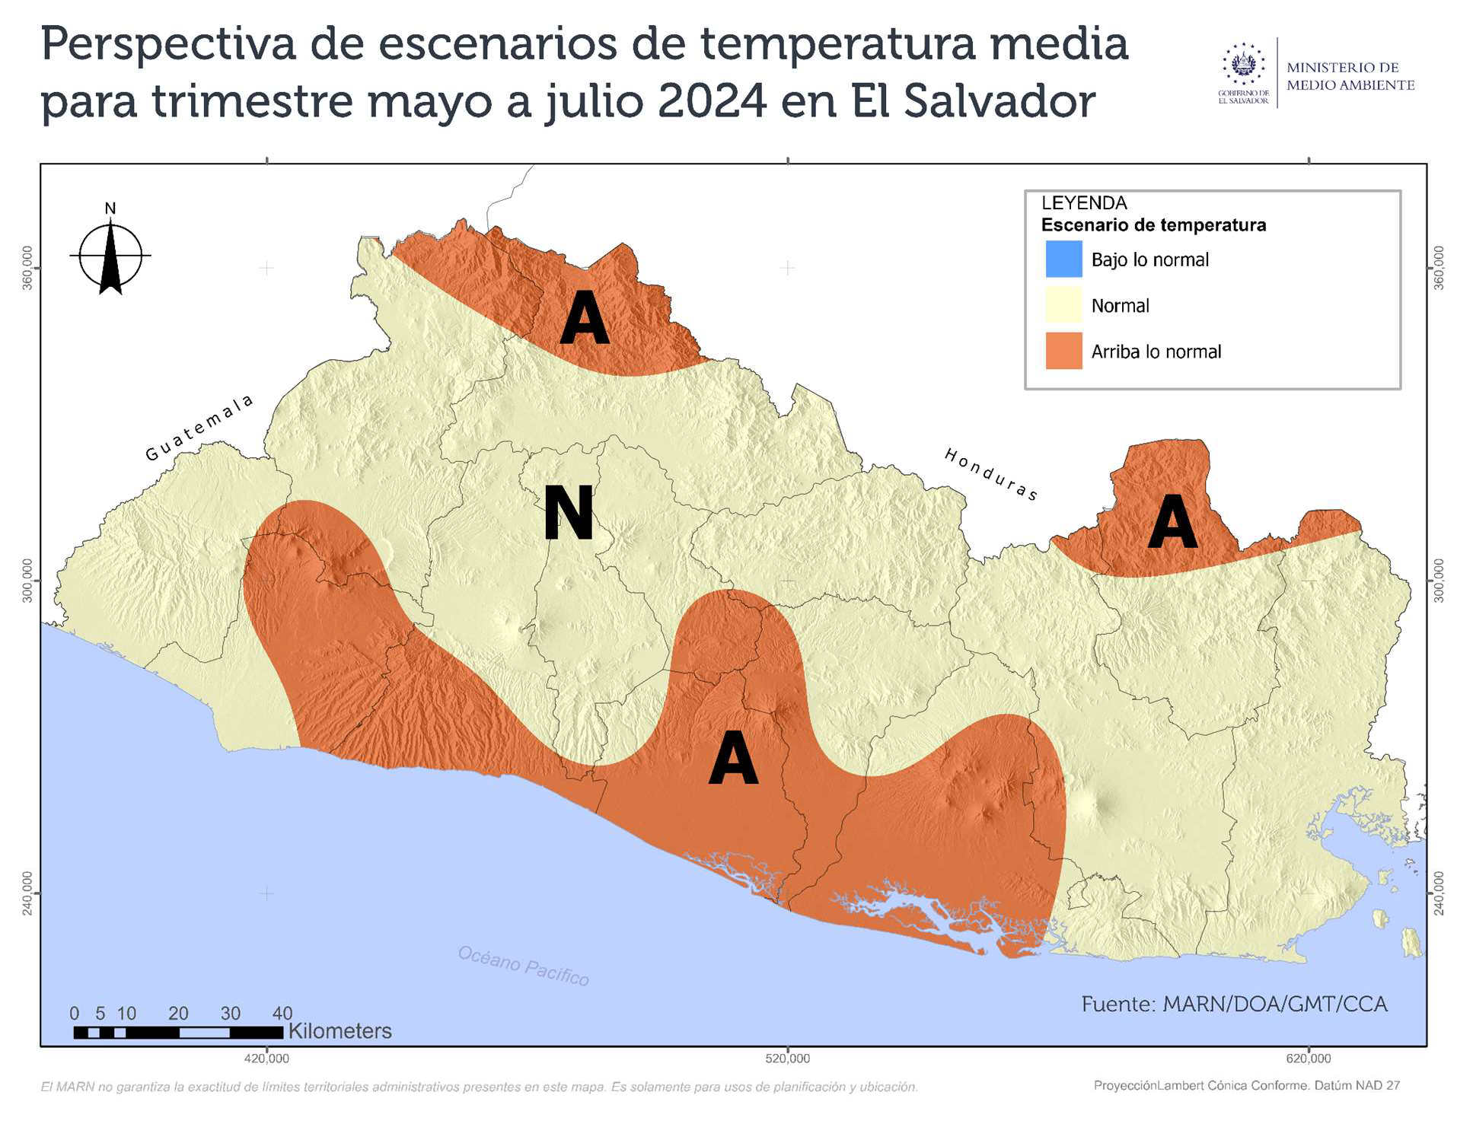
Figura 7. Perspectiva de escenarios de temperatura media trimestre MJJ 2024. Fuente MARN/DOA/GMT/CCA
18

Slide 19
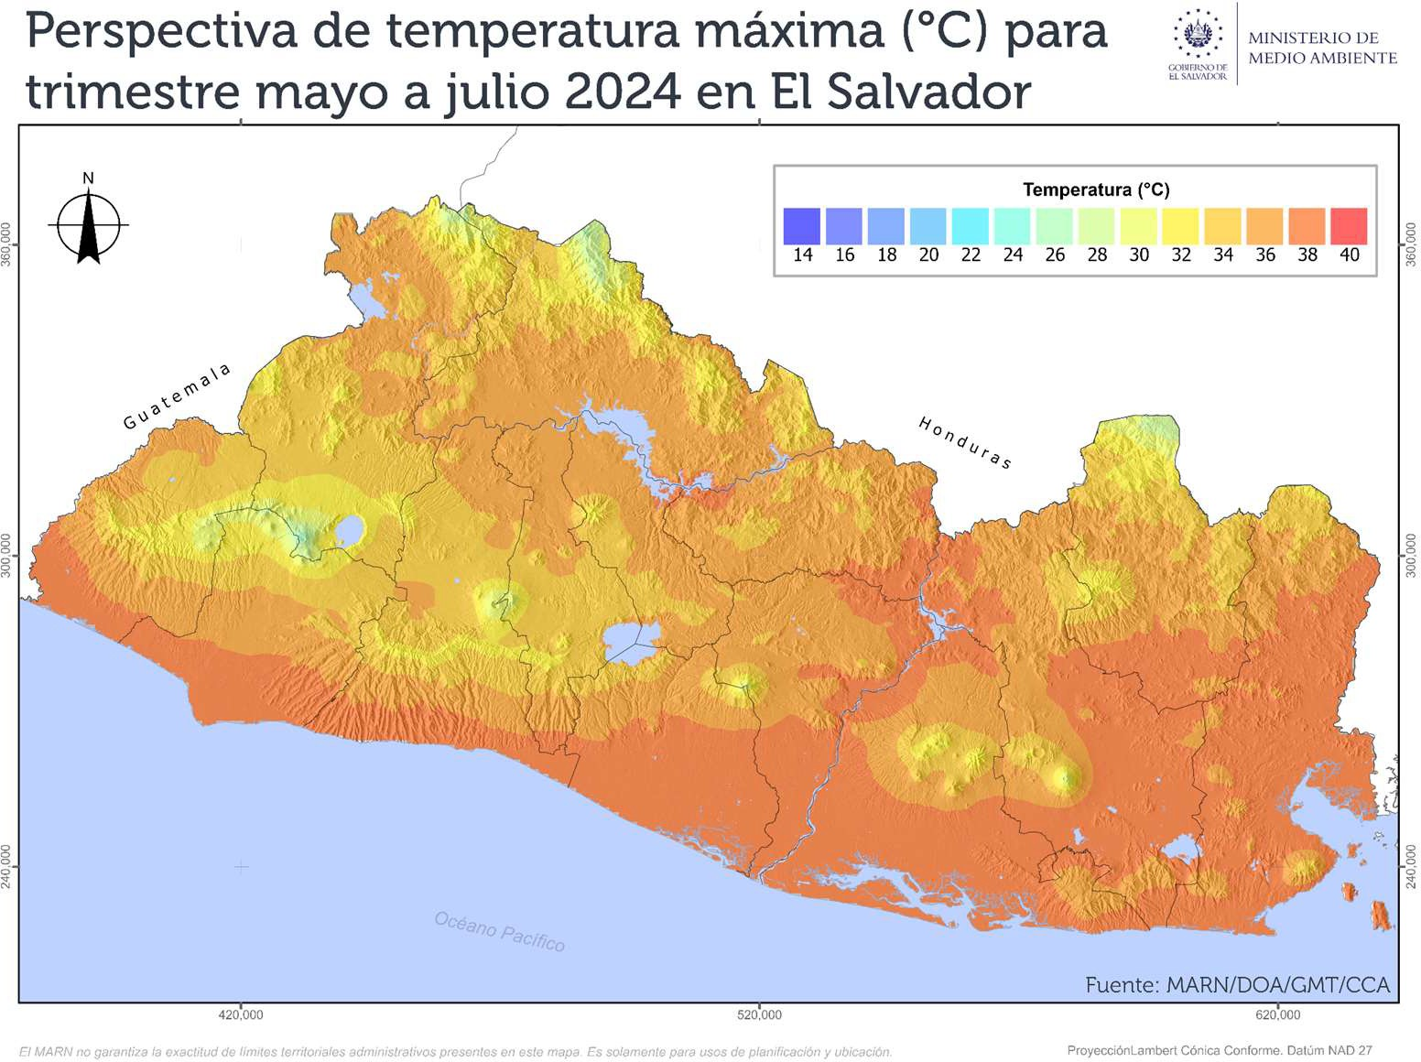
Figura 8. Perspectiva de temperatura promedio máxima del trimestre MJJ 2024. Fuente MARN/ DOA/GMT/CCA
19

Slide 20
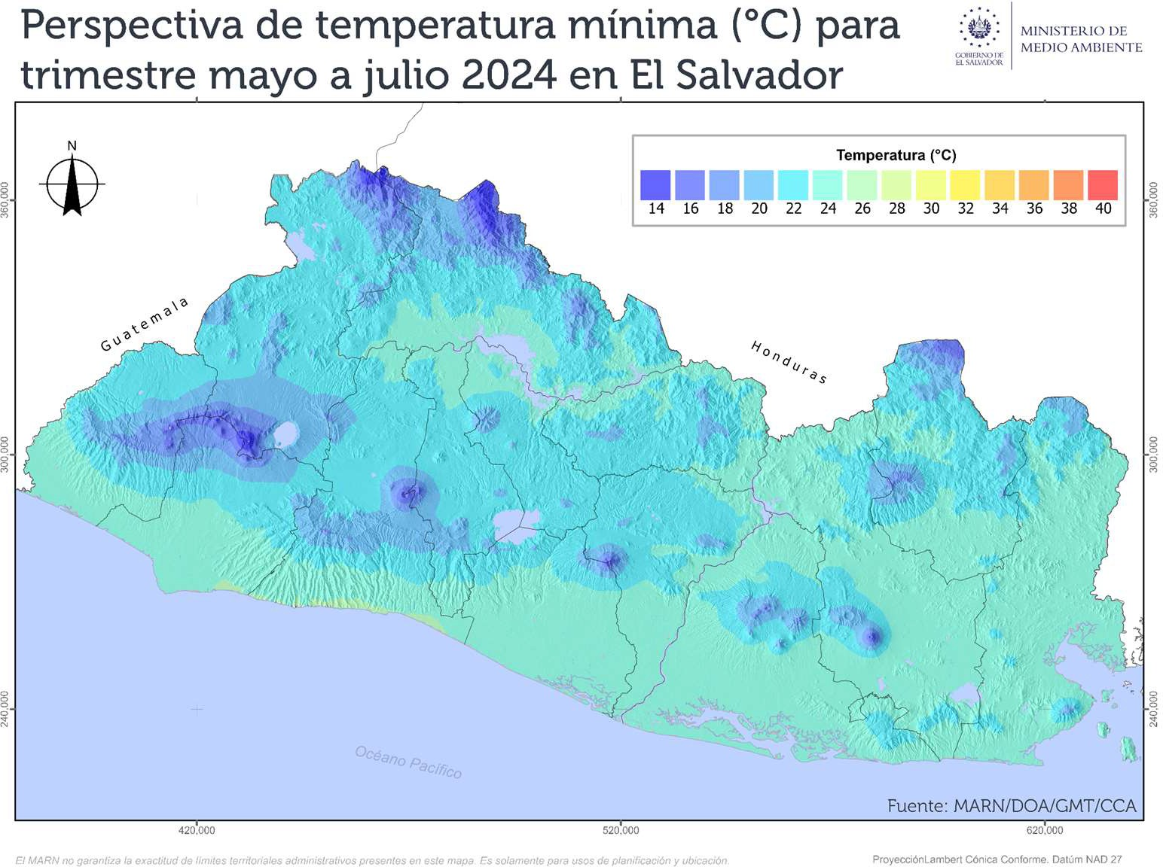
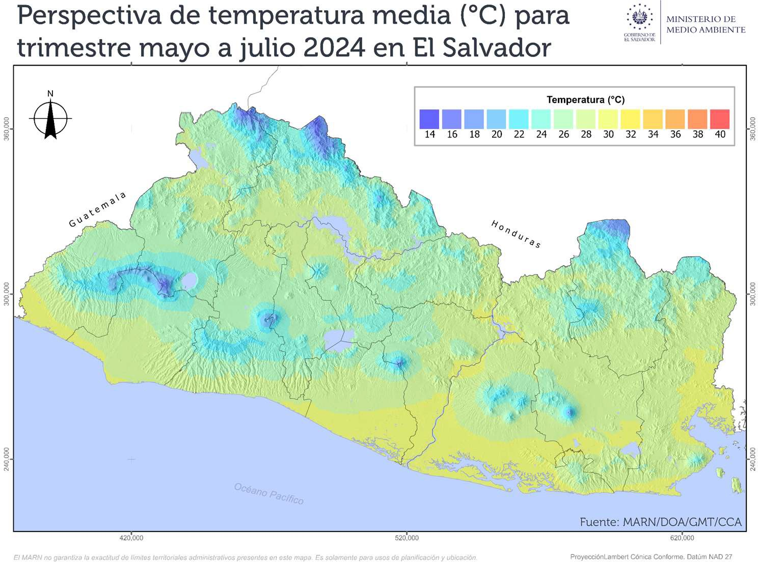
Figura 9. Perspectiva de temperatura promedio mínima del trimestre MJJ 2024. Fuente MARN/DOA/GMT/CCA
Figura 10. Perspectiva de temperatura media promedio del trimestre MJJ 2024. Fuente MARN/DOA/GMT/CCA.
20

Slide 21
Las Figuras 8, 9 y 10 muestran perspectiva de la temperatura máxima, mínima y media para el trimestre MJJ, donde las temperaturas más altas se esperan para el oriente y sobre la costa occidental del territorio, así mismo en alrededores de los embalses, el cauce del río Lempa y franja costera.
A continuación se presentan los valores pronosticados para la temperatura máxima, mínima y media a nivel nacional a escala mensual (mayo-agosto 2024) y el trimestre MJJ para El Salvador (Tabla 4)
Tabla 4 . Perspectiva de temperatura promedio de máxima, mínima, media mensual (mayo-agosto 2024) y trimestre MJJ. Fuente: MARN/DOA/GMT/CCA.
 | Mes/Perspectiva | Temperatura Máxima promedio (°C) | Temperatura Mínima promedio (°C) | Temperatura Media promedio (°C)
 | Mayo | 34.2 | 20.5 | 25.9
 | Junio | 32.2 | 25.7 | 23.6
 | Julio | 33.2 | 21.4 | 25.0
 | Agosto | 33.0 | 21.0 | 25.8
 | Trimestre MJJ | 33.5 | 22.5 | 24.8
Pronóstico de ola de calor
Con respecto a los eventos de ola de calor, hay una probabilidad baja de presentarse durante el periodo de la canícula en el mes julio e inicios de agosto en algunos puntos del territorio, en la zona norte, y con una menor probabilidad podrían presentarse en la zona occidental.
Pronóstico Inicio de la Época lluviosa 2024 (IELL)
De Acuerdo al análisis de los Años Análogos, los forzantes climáticos que predominarán durante el primer trimestre de la época lluviosa y la información que proporcionan los modelos climáticos, se estima que las fechas probables del inicio de la época lluviosa sean las siguientes:
21

Slide 22
Tabla 5 . Fechas probables del IELL 2024 en El Salvador. Fuente: MARN/ DOA/GMT/CCA.
Fechas probable Zona
Entre el 15 y 20 de mayo 2024 | Zona Norte. Departamentos de Chalatenango, Cabañas, norte de San Miguel y norte de La Unión.
Entre el 20 y 25 de mayo 2024 | Franja central y nor-occidente. Departamentos de Santa Ana, sector este de Sonsonate, La Libertad, Cuscatlán; norte de La Paz, San Vicente y Usulután, sur de San Miguel y La Unión.
Entre 25 y 31 de mayo 2024 | Zona sur-occidental. Departamento de Ahuachapán y sector oeste de Sonsonate.
Entre 1 y 5 de junio 2024 | Zona costera paracentral. Sur de los departamentos de La Paz, San Vicente y Usulután.
Pronóstico de canícula y sequía meteorológica
Canícula. Durante el mes de julio se produce una disminución natural de la cantidad de lluvia, es decir que la precipitación ocurre diariamente, pero en cantidades bajas o muy bajas, y cuando éstas son nulas dan lugar a la probabilidad de registro de una sequía meteorológica.
Para el año 2024 se prevé que el periodo canicular ocurra durante las fechas climatológicas en la segunda quincena de julio e inicios del mes de agosto, tendrá mayor énfasis en la zona oriental, y de intensidad débil en puntos aislados de las zonas mencionadas.
La probabilidad de ocurrencia de sequía meteorológica es baja, con una probabilidad del 20 al 40% para finales del mes de julio, esta se prevé de intensidad débil y corta duración (5 a 10 días secos consecutivos).
Pronóstico de temporales
Para El Salvador, durante el trimestre MJJ, se prevé que pueden ocurrir de dos a tres (2 a 3) eventos de lluvias con características de temporal, favorecidas por el ingreso de humedad desde el Pacífico y la Zona de Convergencia Intertropical (ZCIT). La probabilidad de la ocurrencia de estos eventos es media-alta (50% a 70%)
22

Slide 23
Además, se estima que uno o dos (1 o 2) de estos eventos sean producto de la influencia de sistemas ciclónicos tropicales, de manera directa o indirecta, dentro de la temporada de huracanes.
Pronóstico de lluvias
La Tabla 6 incluye los promedios de lluvia en milímetros (mm) de la serie climatológica 1991 a 2020, el valor pronosticado por mes y el trimestre de la presente Perspectiva; además, se incluye una columna de la descripción de escenario por categoría esperada a escala nacional.
Tabla 6. Cuadro de lluvia promedio nacional 1991 a 2020, pronóstico de mayo-agosto 2024 y trimestre MJJ. Fuente: MARN/DOA/GMT/CCA.
Período Promedio Pronóstico Escenario esperado a escala nacional (mm) (mm)
Mayo | 232.3 | 255.6 | NORMAL, tendencia ARRIBA de lo normal
Junio | 310.7 | 364.9 | ARRIBA de lo normal
Julio | 267.0 | 288.4 | NORMAL, tendencia ARRIBA de lo normal
Agosto | 313.6 | 344.3 | NORMAL, tendencia ARRIBA de lo normal
Trimestre MJJ | 810 | 908.8 | ARRIBA de lo normal
Trimestre mayo, junio y julio (MJJ) 2024
La Perspectiva actual abarca el trimestre que comprende desde el mes de mayo a julio 2024, periodo que corresponde al primer trimestre de la época lluviosa en El Salvador.
En el mes de mayo y, especialmente la segunda quincena, la nubosidad aumenta y es mayor la presencia de lluvias, debido a la influencia de sistemas productores de lluvia sobre nuestro país.
El mes de junio se prevé lluvioso y se estima la ocurrencia de al menos dos eventos de lluvias de temporal a inicios o final del mes.
Para julio se espera un periodo canicular en fechas climatológicas y de intensidad baja, con mayor probabilidad de ocurrencia en el sur-oriente del país.
En términos de escenarios de lluvia esperados por categoría, la Figura 11 muestra que la condición de lluvia mayormente ARRIBA de lo Normal (A) en toda la zona oriental, la franja central y franja costera. Y un segundo escenario NORMAL en la franja norte del país de la zona occidental y central, al norte del departamento de Ahuachapán y sur de Santa Ana y sobre la cordillera volcánica de San Vicente y Usulután.
23

Slide 24
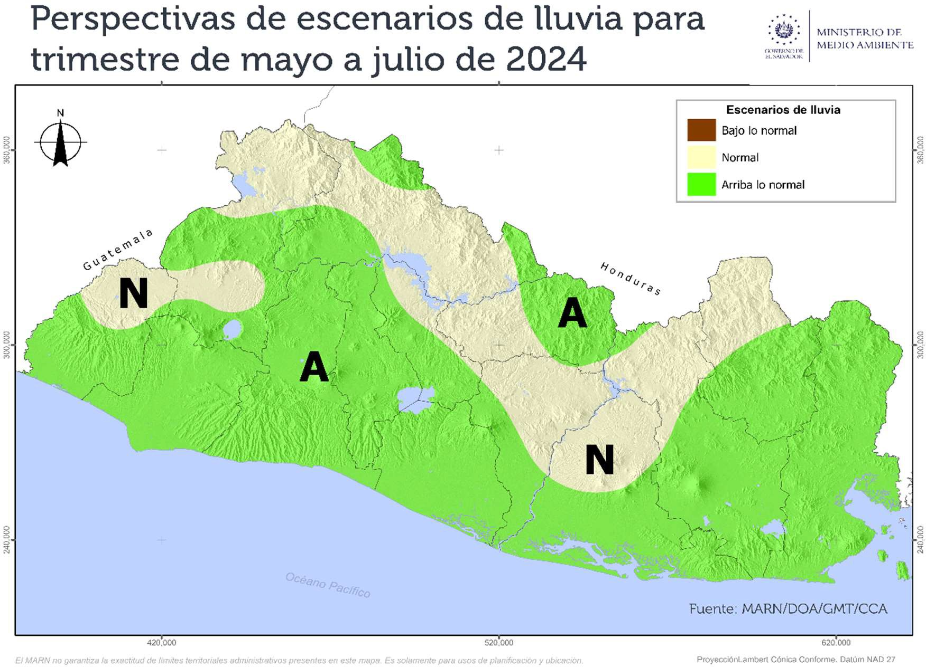
En la Figura 12 se muestran los acumulados de lluvia estimados para el trimestre MJJ, donde los máximos se prevén en Chalatenango, Morazán y alrededores del complejo volcánico en la cordillera Apaneca-Ilamatepec con acumulados entre los 1000 y 1200 mm en el trimestre, las zonas con menores acumulados se observan al sur-oriente con acumulados cercanos a los 900 mm.
Al comparar los acumulados esperados para el trimestre MJJ con el promedio Normal (serie 1991-2020), la condición esperada es que en la mayor parte del territorio prevalecerán anomalías positivas entre los +10 y +200 mm sobre el promedio (Figura 13), únicamente al noroccidente -en el sector de El Trifinio- la lluvia acumulada esperada presenta anomalía negativa en el rango de los -25 a -50 mm.
Figura 11 . Perspectiva de escenarios de lluvia para el trimestre MMJ 2024. Fuente: MARN-DOA-GMT.
24

Slide 25
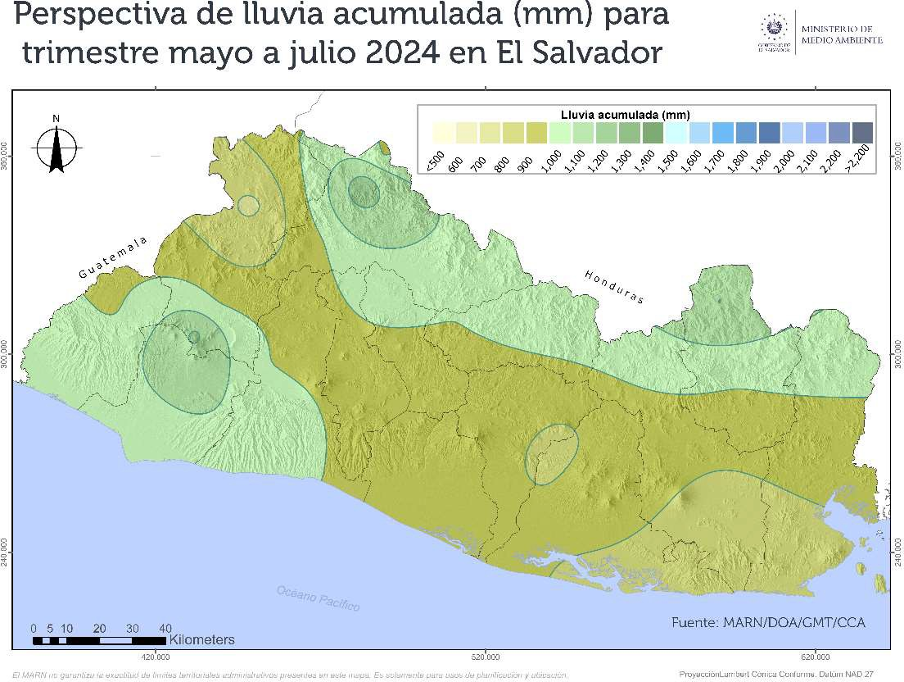
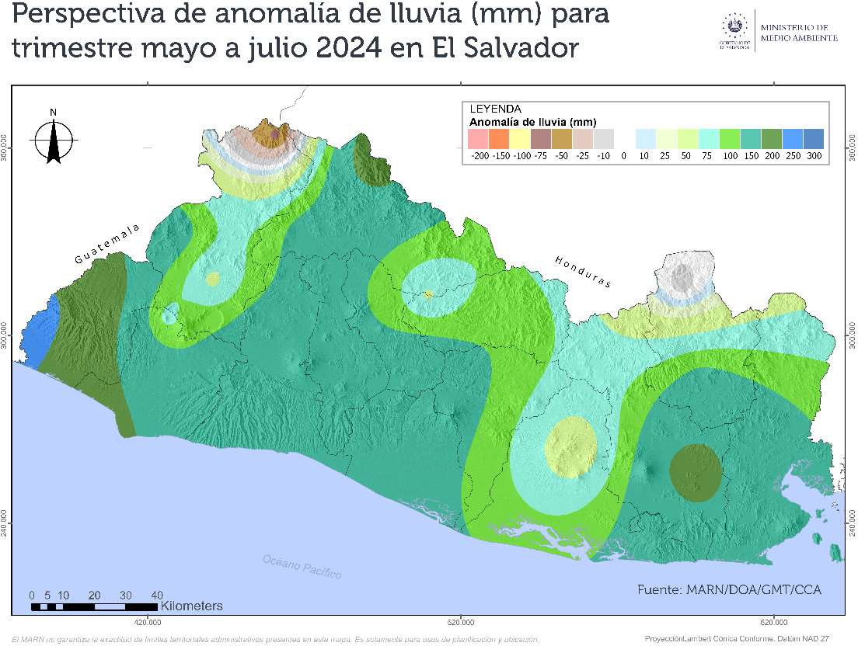
Figura 12. Perspectiva de acumulados de lluvia para el trimestre MMJ 2024. Fuente: MARN- DOA- GMT.
Figura 13. Perspectiva de la anomalía de lluvia acumulada para el trimestre MJJ 2024. Fuente: MARN- DOA-GMT.
25

Slide 26
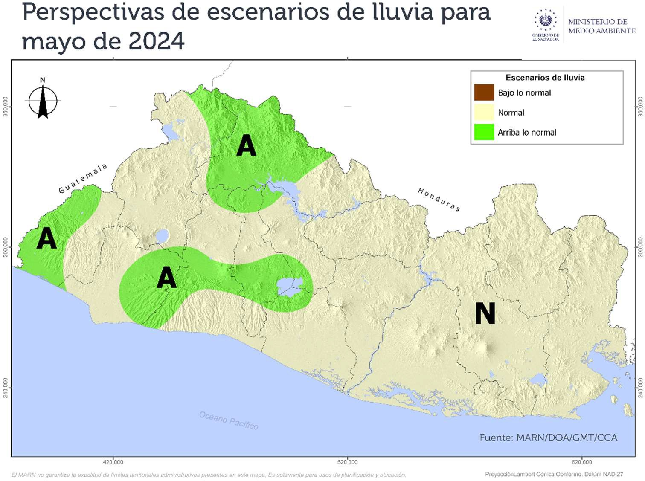
A continuación, se presentan las perspectivas individuales a escala mensual
1.
Mes de mayo 2024
Las condiciones esperadas para el mes de mayo es una condición predominantemente Normal (N) en la mayor parte del territorio salvadoreño, con un establecimiento de la época lluviosa a partir de la segunda quincena de mayo de manera escalonada., Se prevé escenario Arriba de lo normal (A) en el sector oeste del departamento de Ahuachapán, sectores este y centro del departamento de Chalatenango, sobre la cordillera del Bálsamo y volcánica de la zona central. (Figura 14)
Se prevén acumulados de lluvia en la mayor parte del territorio entre los 200 y 300 mm, con mayor presencia en la segunda quincena del mes, esperando los máximos en la zona nor-oriente, al norte de Morazán, rondará los 350 a 400 mm (Figura 15).
Los acumulados esperados comparados con la norma climatológica, muestran predominio de anomalías positivas, en el rango de los +4 a +80 mm; sin embargo, en algunas zonas de la franja norte se tienen anomalías negativas que rondan entre los -6 a -20 mm
Figura 14. Perspectiva de escenarios de lluvia para mayo 2024. Fuente: MARN-DOA-GMT.
¹ Para visualizar los mapas individuales visitar http://srt.ambiente.gob.sv/pronostico_clima.html
26

Slide 27
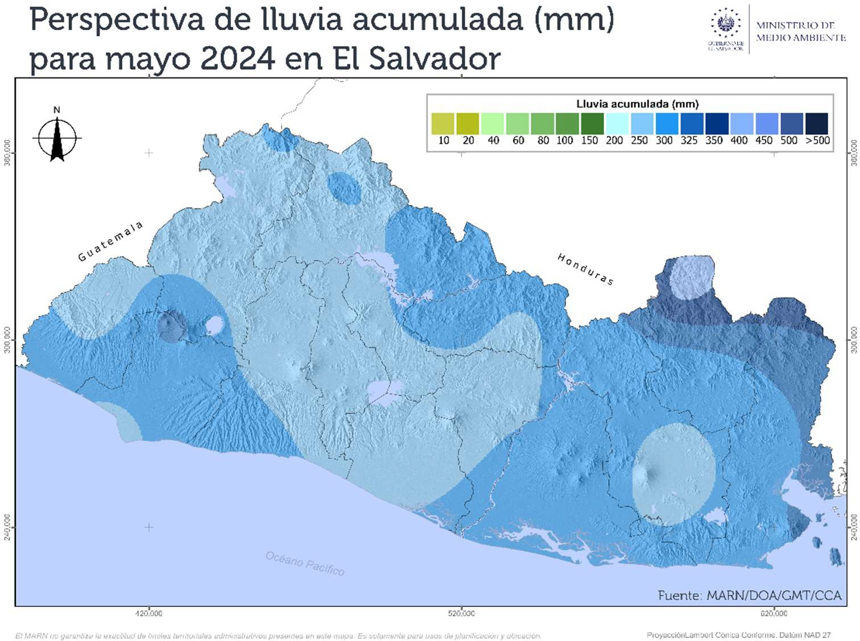
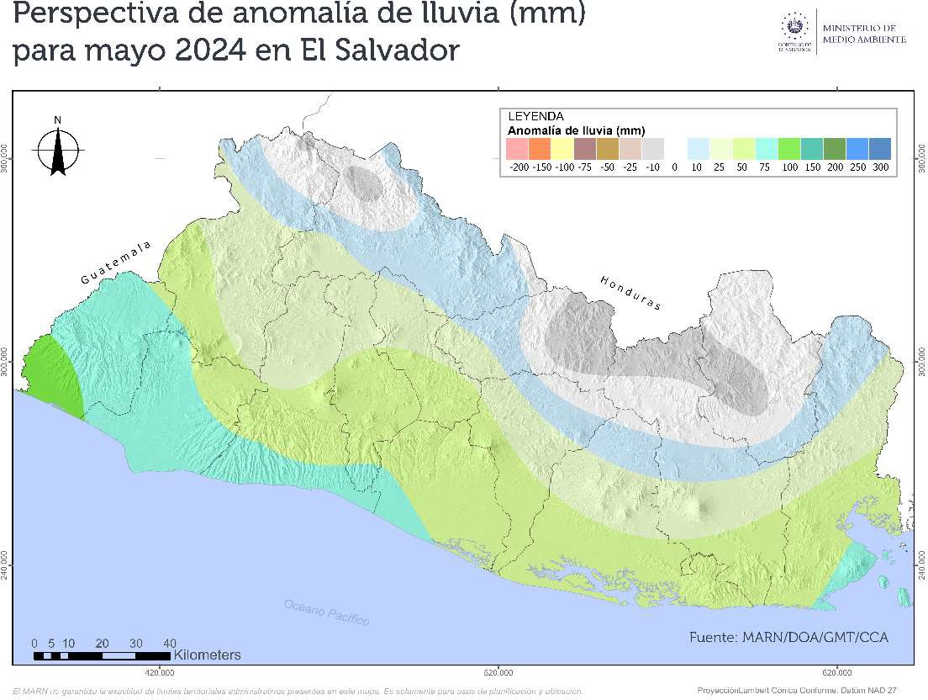
Figura 15. Perspectiva de lluvia acumulada para mayo 2024. Fuente: MARN-DOA-GMT.
Figura 16. Perspectiva de anomalía de lluvia acumulada para mayo 2024. Fuente: MARN-DOA-GMT.
27

Slide 28
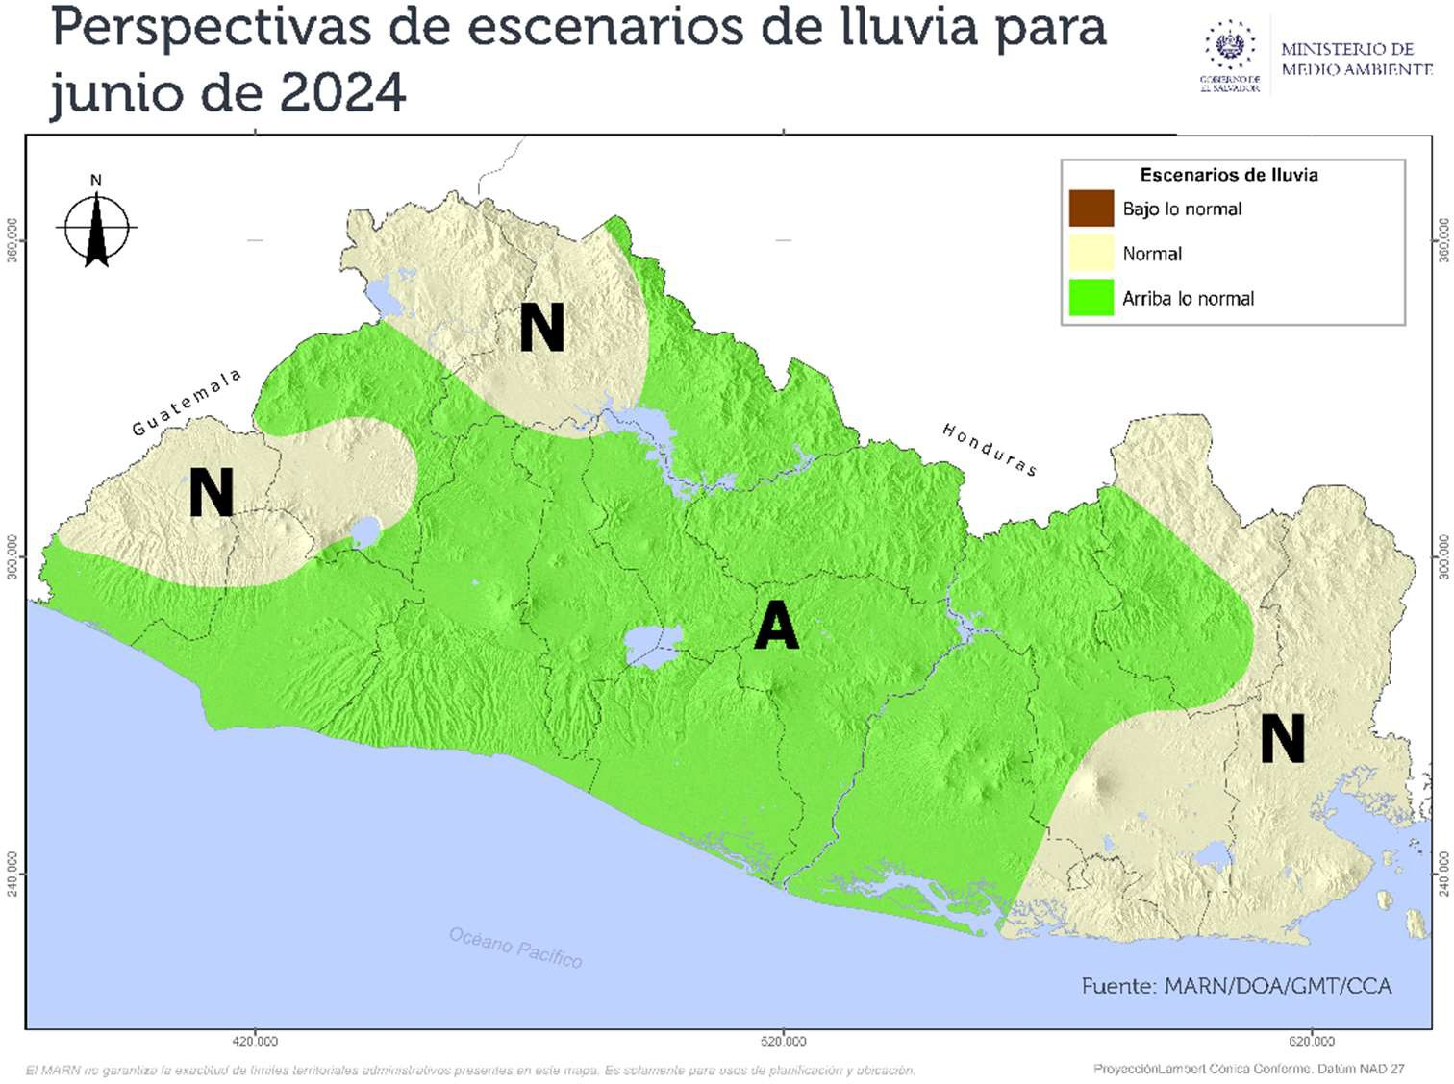
Mes de junio 2024
Se prevé que junio sea un mes lluvioso, climatológicamente es el segundo mes más lluvioso del año. Para 2024 se prevé escenario Arriba de lo normal (A) en la mayor parte del territorio salvadoreño y como segundo escenario Normal (N) en el oriente del país, en el departamento de La Unión, sector norte de Morazán, el sur de San Miguel y costa este de Usulután; de igual manera en el occidente, al norte del departamento de Santa Ana, oeste de Chalatenango y sobre Ahuachapán y Santa Ana en la cordillera Apaneca-Ilamatepec (Figura 17).
Los acumulados máximos esperados tendrán lugar en Chalatenango y norte de Morazán, con cantidades de lluvia acumulada cercanos o superando los 500 mm; mientras que acumulados de 300 mm o menos se esperan al sur de la cordillera volcánica desde La Paz hasta La Unión, así como también en los alrededores del lago de Güija. En el resto de territorio los acumulados rondarán los 300 y 450 mm (Figura 18).
Las anomalías de acuerdo a los acumulados esperados descritos muestran predominio de valores positivos que van desde +10mm hasta +200mm. Alrededores del complejo volcánico en la cordillera Apaneca-Ilamatepec y alrededores de El Trifinio se tienen anomalías negativas en el rango de -10 a -25 mm (Figura 19)
Figura 17. Perspectiva de escenarios de lluvia para junio 2024. Fuente: MARN-DOA-GMT.
28

Slide 29
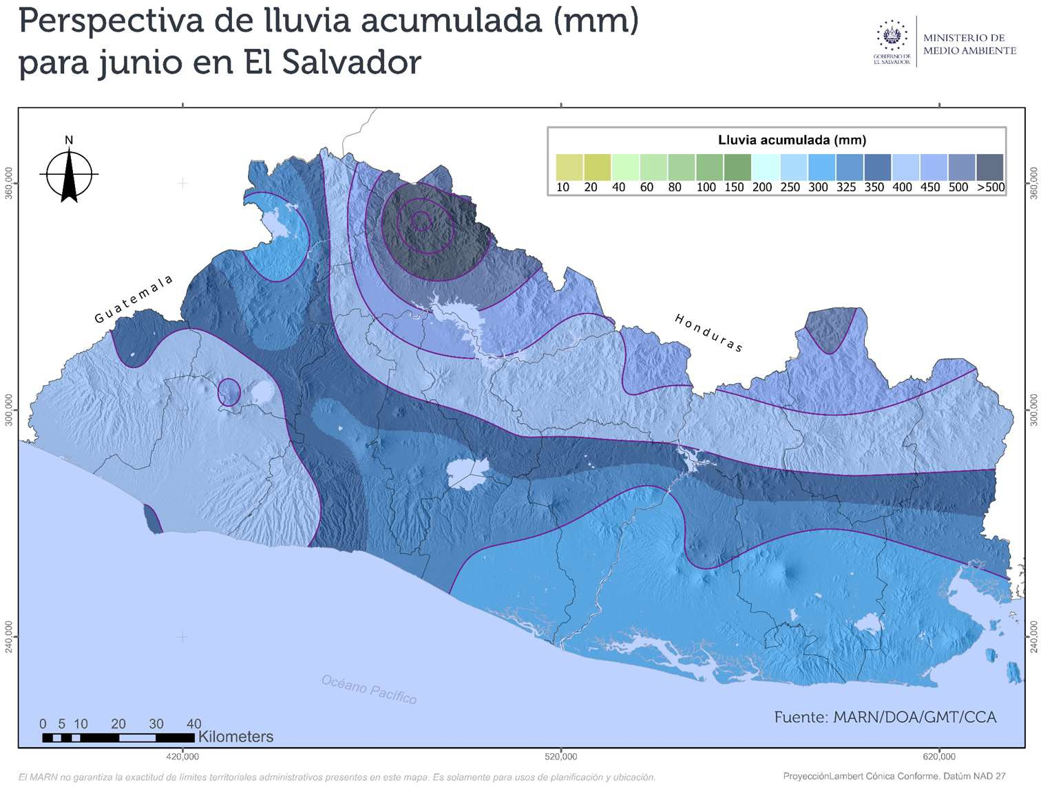
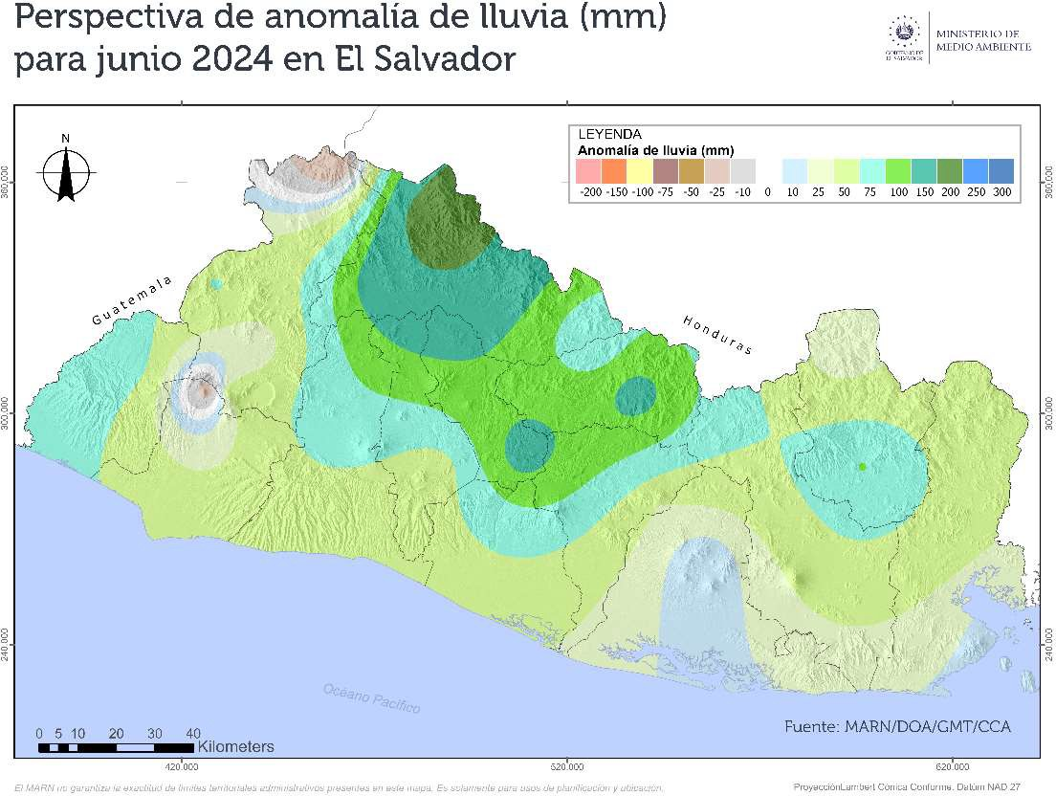
Figura 18. Perspectiva de acumulados de lluvia para junio 2024. Fuente: MARN-DOA-GMT.
Figura 19. Perspectiva de anomalía de lluvia acumulada para junio 2024. Fuente: MARN-DOA-GMT.
29

Slide 30
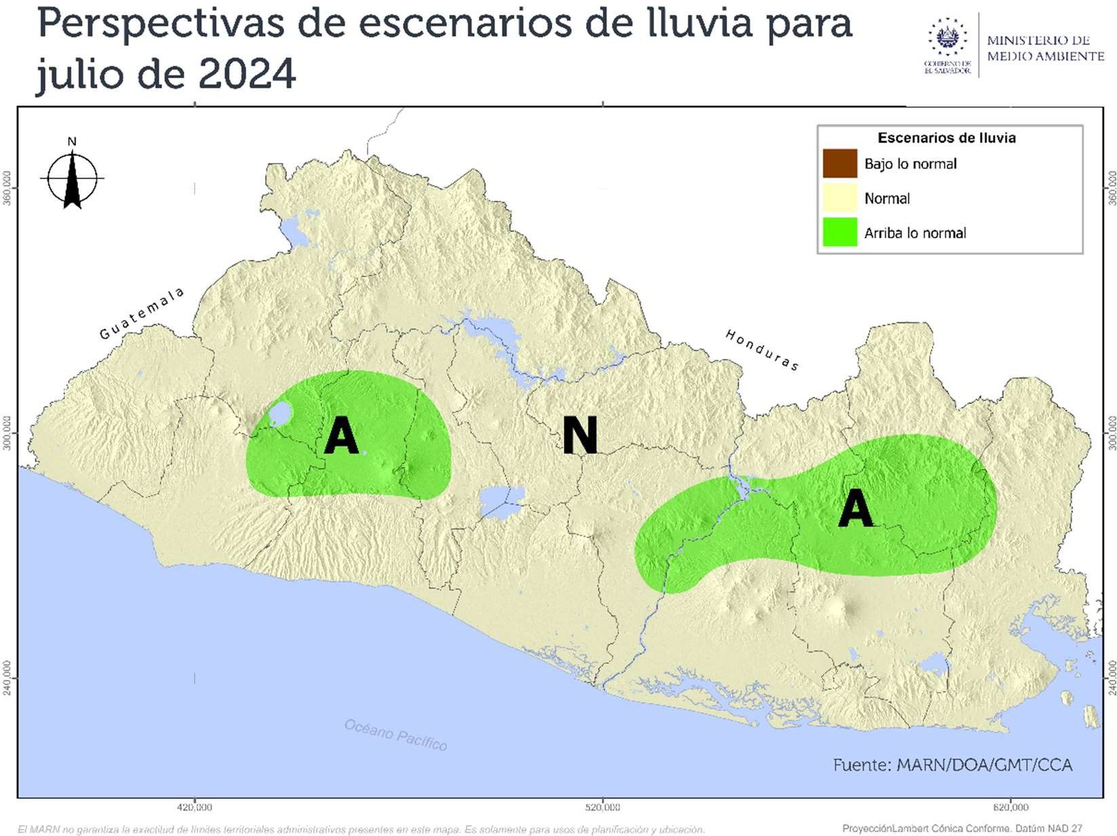
Mes de julio 2024
Julio es el mes en que climatológicamente tiene lugar la canícula, por lo que los acumulados de lluvia disminuyen con respecto al mes de junio. Para julio 2024 el escenario predominante será Normal (N) y como segundo escenario Arriba de lo normal (A) en el departamento de La Libertad, al sur de Morazán y algunos sectores de San Miguel, norte de Usulután y San Vicente (Figura 20) .
El acumulado de lluvia mensual en la mayor parte del territorio será entre los 250 y 325 mm, los máximos se prevén para la zona sur del occidente y centro del país entre los departamentos de Ahuachapán, Sonsonate y la Libertad con máximos que rondaran los 325 a 400 mm (Figura 21).
Las anomalías esperadas con los acumulados anteriormente descritos son predominantemente positivas, con un máximo de +100 mm; de manera puntual se observan anomalías negativas (lluvia por debajo del promedio) de hasta -50mm en el sector norte sobre el departamento de Chalatenango. (Figura 22)
Figura 20. Perspectiva de escenarios de lluvia para julio 2024. Fuente: MARN-DOA-GMT.
30

Slide 31
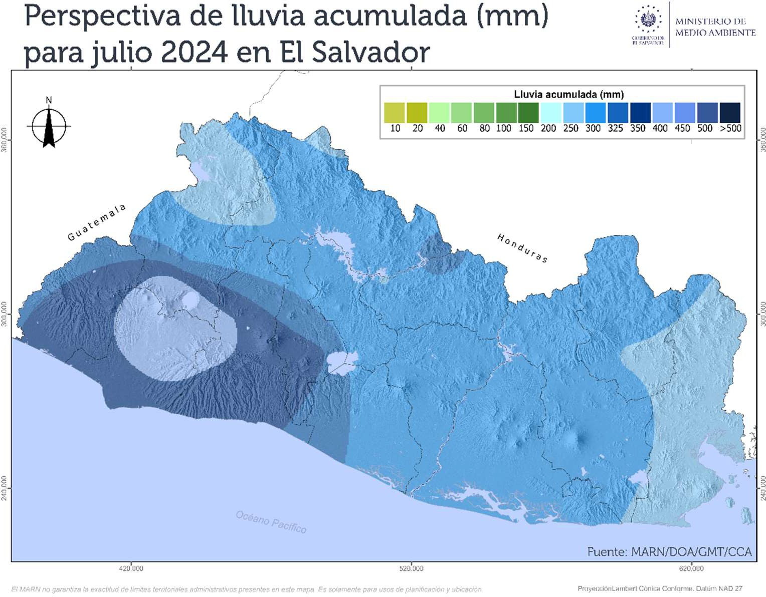
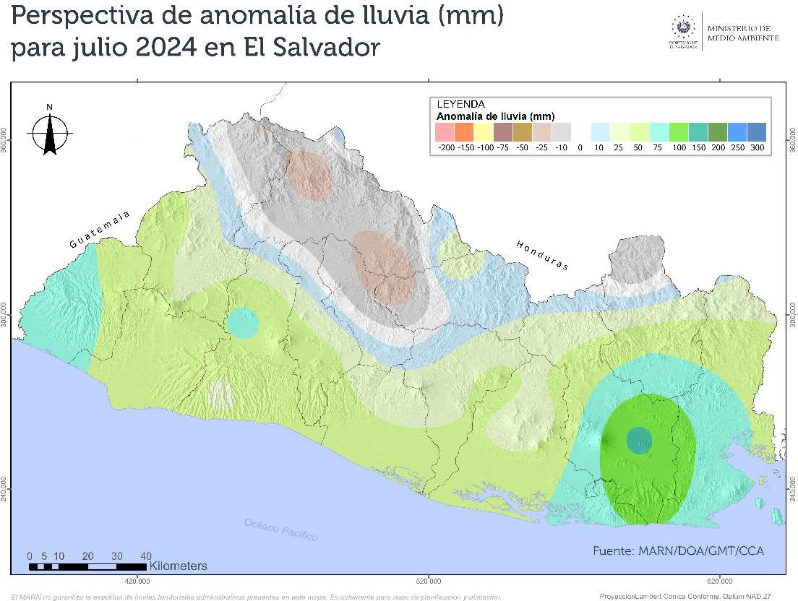
Figura 21. Perspectiva de lluvia acumulada para julio 2024. Fuente: MARN-DOA-GMT.
Figura 22. Perspectiva de anomalía de lluvia acumulada para julio 2024. Fuente: MARN-DOA-GMT.
31

Slide 32
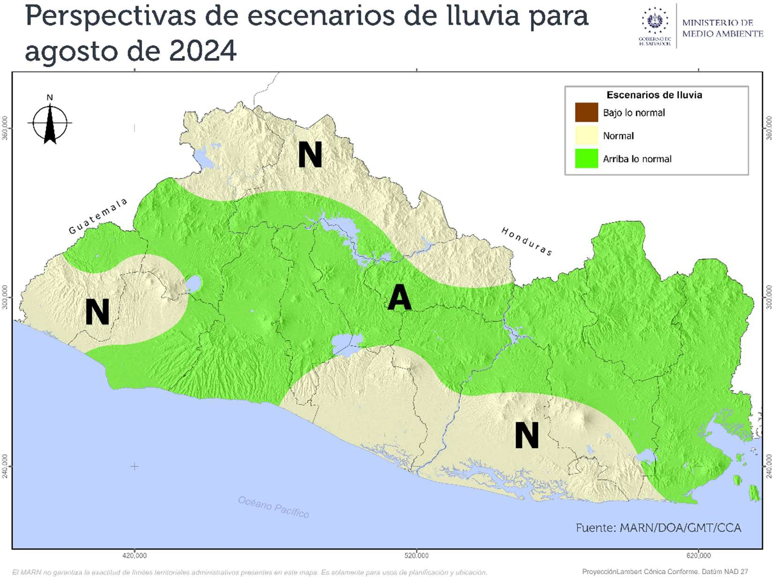
Mes de agosto 2024
El mes de agosto se prevé lluvioso, con la posibilidad de un evento de lluvias significativas en el territorio. El escenario predominante es Arriba de lo normal (A), observándose en toda la zona oriente, franja central, sector sur de Santa Ana y parte de Ahuachapán. En el resto del país se prevé escenario Normal en la franja norte de Cabañas a Santa Ana, Ahuachapán y Sonsonate en el occidente y sobre la zona paracentral La Paz, San Vicente y sur de San Miguel, como se observa en la Figura 23.
El acumulado de lluvia mensual en la mayor parte del territorio será entre los 350 y 400 mm, los máximos aislados de 450 mm en complejo volcánico Apaneca-Ilamatepec. Los acumulados de menor magnitud están en el sector norte de Santa Ana y al sur-oriente entre San Miguel y La Unión con acumulados alrededor de 300 mm durante el mes. (Figura 24).
Al comparar los acumulados esperados con la norma climatológica de la serie 1991-2020, arrojan anomalías positivas en el territorio entre los +10 y +100 mm y alrededor de -10mm únicamente en el sector nor-occidental (Figura 25).
Figura 23. Perspectiva de escenarios de lluvia para agosto 2024. Fuente: MARN-DOA-GMT.
32

Slide 33
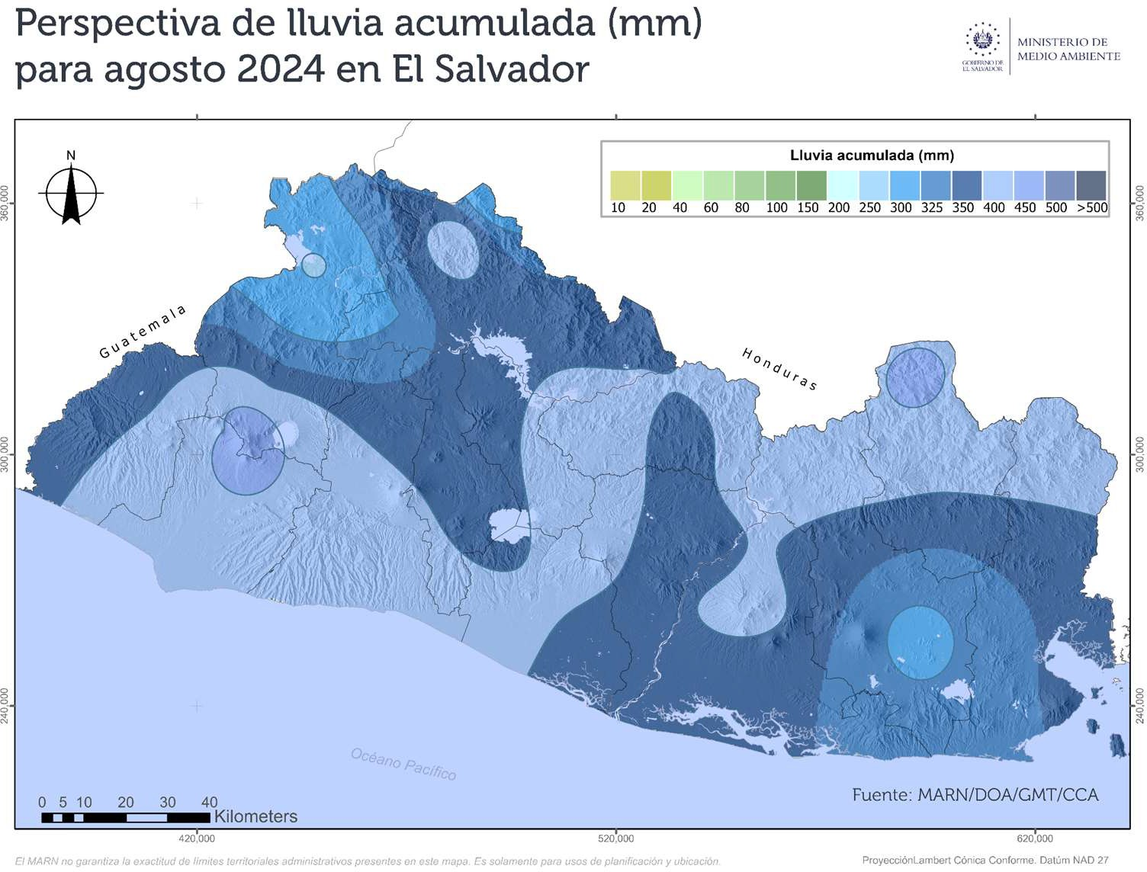
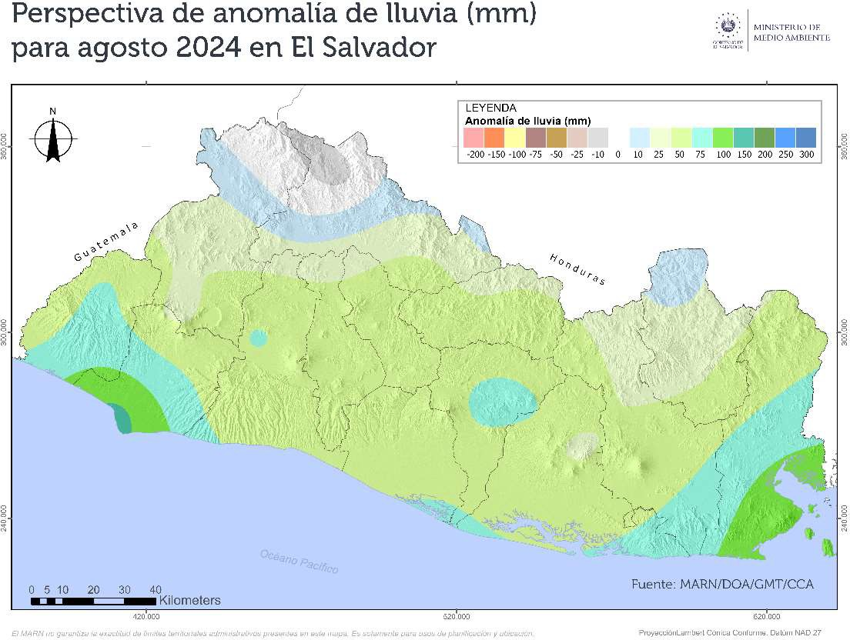
Figura 24. Perspectiva de lluvia acumulada para agosto 2024. Fuente: MARN-DOA-GMT.
Figura 25. Perspectiva de anomalía de lluvia acumulada para agosto 2024. Fuente: MARN-DOA-GMT.
33

Slide 34
Conclusiones
El inicio de la época lluviosa tendrá lugar de manera escalonada durante el mes de mayo a partir del 15 de mayo, con un ligero atraso a los primeros días de junio en la zona costera de Usulután y San Miguel.
Se espera que durante el trimestre que abarca la presente Perspectiva, el ENOS permanezca en condiciones neutrales, esperando un cambio rápido a La Niña.
La perspectiva nacional de lluvias durante el trimestre comprendido entre mayo y julio 2024, indica escenarios combinados en la categoría de Normal (N) y Arriba de lo Normal (N), esperando un mes de junio lluvioso y julio en condiciones normales, con la ocurrencia en fechas climatológicas de la canícula.
Se prevé la ocurrencia de 2 a 3 eventos de lluvias con características de temporal durante el trimestre MJJ, esperando que 1 o 2 de ellos sean por la influencia directa o indirecta de un ciclón tropical.
La probabilidad de sequía meteorológica es baja y de darse sería de carácter débil y corta duración, teniendo énfasis en el sur-oriente de El Salvador
El mes de agosto se prevé lluvioso con la probabilidad de ocurrencia de un evento de lluvias de temporal.
Las temperaturas continuarán presentándose cálidas, con una probabilidad baja de registrar una ola de calor durante el periodo canicular en el mes de julio. Las noches, principalmente en horas de la madrugada, se espera que tengan ambiente fresco, sobre todo cuando haya presencia de lluvias.
Próxima edición de Perspectivas nacionales periodo ASO en julio 2024.
34

Slide 35
Referencias bibliográficas
-Base de datos climatológicos de El Salvador
-Centro Mundial de Pronóstico a Mediano Plazo de la Organización Mundial Meteorológica
https://www.wmolc.org/
-Earth System Reseach Laboratory https://esrl.noaa.gov
-International Research Institute for Climate and Society. Earth Institute/Columbia University-IRI ENSO Forecast
https://iri.columbia.edu/our-expertise/climate/forecasts/enso/current/
-National Hurricane Center https://www.nhc.noaa.gov/
-National Weather Service NOAA/EEUU-Climate Prediction Center http://www.cpc.ncep.noaa.gov/
35

Slide 36
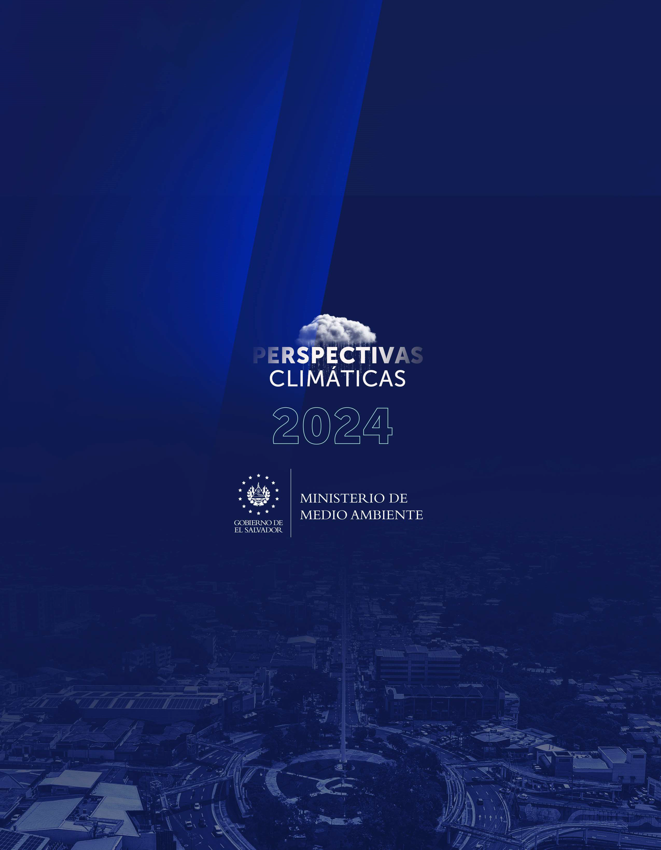
36
Ministerio de Medio Ambiente

